Slide 1

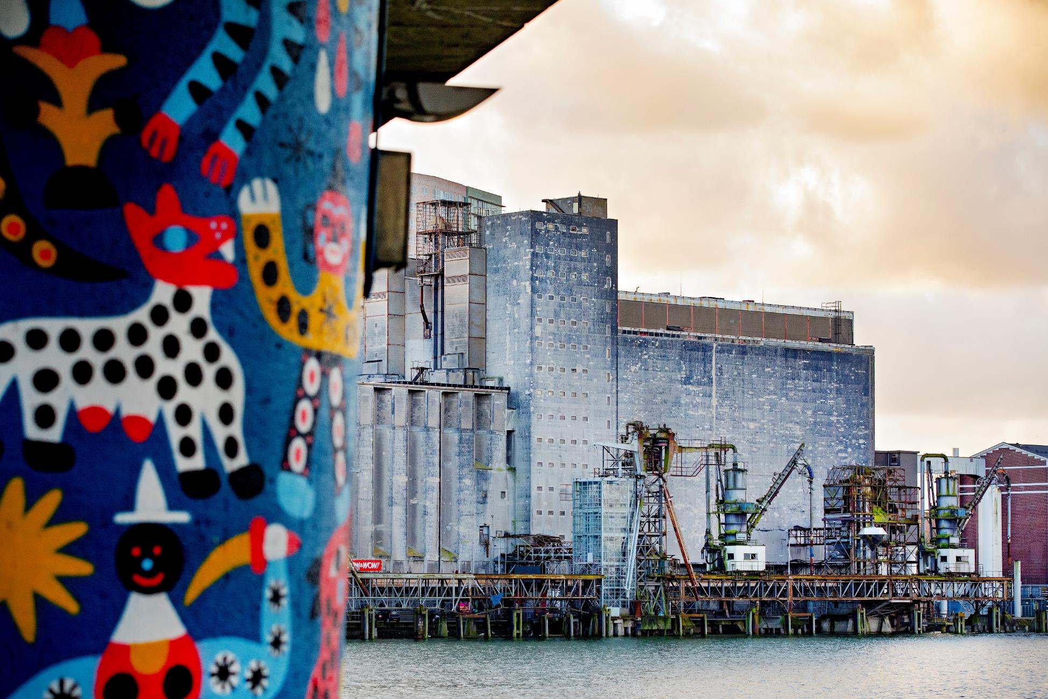



De motor
Een gezamenlijk ontwikkelperspectief op Zuid

Slide 2

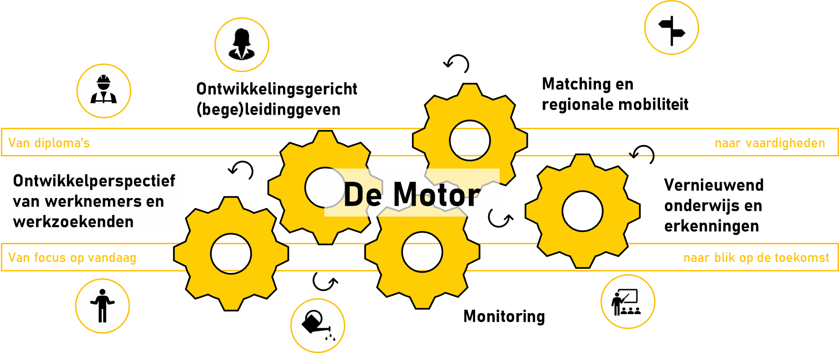


De Motor
Over deze blauwdruk
Deze Blauwdruk vormt het plan van uitvoering voor de Motor. Een plan waarmee we op Zuid met veel partners werk maken van de door- en instroom van praktisch geschoolden werknemers en werkzoekenden.
Het bevat een inventarisatie van alle bestaande partijen, innovaties, problemen én oplossingen en mogelijkheden die er zijn om talentontwikkeling en werkgelegenheid in Rotterdam-Zuid integraal aan te jagen. De Blauwdruk beschrijft de aanpak (de systeeminterventie) die nodig is om een aanzuigende werking te realiseren aan de onderkant van de arbeidsmarkt in Rotterdam-Zuid.
Deze Blauwdruk is niet zomaar vanachter een bureau bedacht, maar tot stand gekomen in en met de praktijk van Rotterdam-Zuid. Door veel te praten met betrokkenen, gezamenlijke problemen te definiëren en oplossingsrichtingen te toetsen, zijn we gekomen tot het voorliggende plan, waarmee we in 2021 een start willen maken.
INHOUDSOPGAVE
De Blauwdruk neemt u stapsgewijs mee in de volgende
hoofdstukken:
Hoofdstuk 1: Rotterdam-Zuid in Ontwikkeling
Hoofdstuk 2: De werking van de Motor
Hoofdstuk 3: Wat willen we met de Motor bereiken en met wie?
Hoofdstuk 4: Het plan voor de Motor
Hoofdstuk 5: Kansen en randvoorwaarden
Verantwoording
Klik op de links om direct naar het betreffende hoofdstuk te gaan

Slide 3
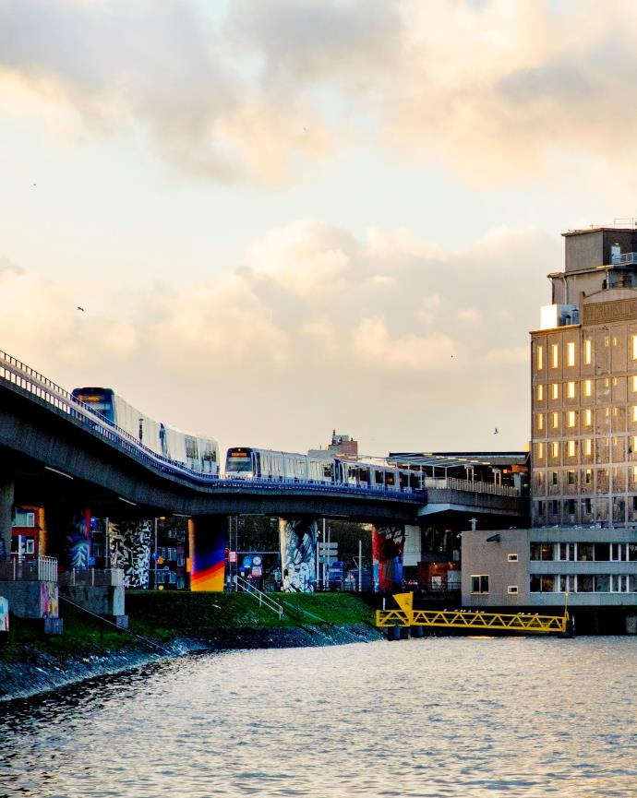
Het momentum voor de motor
groot(s) denken
Samen de Motor in gang zetten op een manier zoals Jules Deelder het ooit dichtte:
2020 heeft ons verward, uitgedaagd en getart. Het blijkt een jaar waarin nog meer dan voorheen de kloof tussen arm en rijk voelbaar is. Met name in Rotterdam, met name op Zuid. Nu meer dan ooit is perspectief nodig én perspectief brengen is precies wat de Motor doet!
De uitdagingen op Zuid zijn groot en de recente ontwikkelingen naar aanleiding van COVID-19 maken deze nog groter. Daarmee is dit hét moment om initiatieven bij elkaar te brengen en er samen voor te zorgen dat praktisch geschoolden op Zuid door talentontwikkeling en werkgelegenheid een goede toekomst hebben.
Laten we dit moment aangrijpen om via een integrale aanpak de arbeidsmarkt anders in te richten. Stap voor stap knelpunten oplossen, al doende leren. We denken groot(s) en beginnen klein.
  “ Hetzelfde zien, maar het zo zien, zoals nog nooit iemand het zag.”

Slide 4
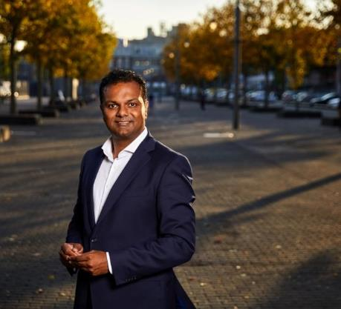
“Juist in Rotterdam is het noodzakelijk om te investeren in onze arbeidskrachten. In onze stad zijn relatief veel mensen praktisch opgeleid maar er is wel degelijk veel talent, ambitie en potentie. Deze Blauwdruk van TNO bevestigt dit. Dat moeten we benutten door mensen aan de basis van de arbeidsmarkt de mogelijkheid te geven om zich verder te ontwikkelen. Zo worden hun kansen op een duurzame en betere baan vergroot. Dat is niet alleen goed voor hen, maar voor de hele samenleving. Onder andere met het Rotterdams Scholingsfonds willen we mensen stimuleren om zich te blijven ontwikkelen, een initiatief zoals de Motor kan daar aan bijdragen.”
Richard Moti
Wethouder Werk & Inkomen,
Nationaal Programma Rotterdam-Zuid en EU-migranten.
Gemeente Rotterdam

Slide 5
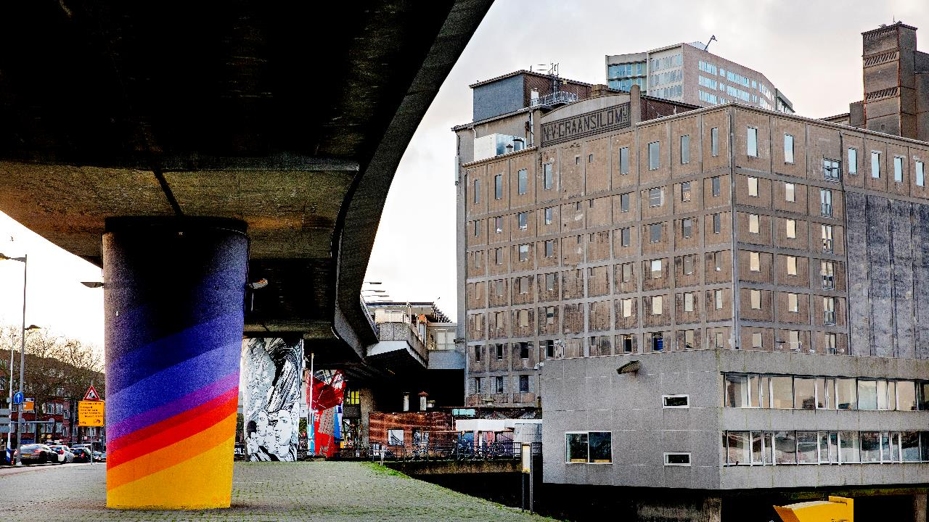
Hoofdstuk 1:
Rotterdam-Zuid in Ontwikkeling

Slide 6
Hoofdstuk 1
Rotterdam-Zuid in ontwikkeling
In dit hoofdstuk presenteren we de huidige stand van zaken in Rotterdam-Zuid .
We laten de mismatch op de arbeidsmarkt zien, waardoor veel werkzoekenden langs de zijlijn staan. Én dat er tegelijkertijd een kans ligt voor praktisch geschoolde werknemers die zich willen en kunnen ontwikkelen, zodat werkzoekenden kunnen instromen.
Ook beschrijven we wat onze ambitie met de Motor is, wat we willen bereiken en waarom juist nu hét moment is om arbeidsmarkt anders in te richten.
Inhoud:
Hart van Zuid
De context van Rotterdam-Zuid
Het ontwikkelperspectief van praktisch geschoolde mensen
Ambitie van de Motor
Talent krijgt in Rotterdam een kans

Slide 7

Hart van Zuid stedelijke ontwikkeling met sociale impact
Rotterdam-Zuid beweegt, ontwikkelt en groeit!
In 2015 startte het project Hart van Zuid, een grootstedelijke gebiedsontwikkeling dat het Zuidpleingebied omvormt tot een economisch, sociaal en cultureel bruisend stadshart voor Rotterdam-Zuid. De missie van het project luidt: ‘Samen met de omgeving een nieuw levendig centrum creëren, een centrum dat in dienst staat van de stad, Rotterdam-Zuid en haar inwoners en bezoekers’.
Een stevige uitdaging, gezien de huidige sociaaleconomische situatie van Rotterdam-Zuid.

Slide 8






Rotterdam-Zuid
Het sociaal klimaat
Rotterdam-Zuid telt:
14.548 bijstandsuitkeringen participatiewet^{(1)*}
4370 WW-uitkeringen^{(1)**}
10% van de WW‘ers behoort tot de kansrijke doelgroep die direct “matchbaar” is voor een baan⁽¹⁾
Voor 40% geldt dat de afstand tot de arbeidsmarkt in twee jaar is te overbruggen, maar waarvoor een (intensief) re-integratietraject nodig is^{(2)***}
40% van de bijstandspopulatie van Rotterdam woont op Zuid^{(2)***}
1.050 jongeren op Zuid hebben een bijstandsuitkering. TWEEDERDE is tussen de 23-27 jaar^{(2)***}
“Rotterdam heeft naar verhouding meer laagopgeleiden en ook een hoger percentage inwoners met een migratieachtergrond, beide met een grotere kans op werkloosheid. Dit verklaart voor een belangrijk deel de hoge bijstandsdichtheid en het grote aantal langdurig werklozen.”
Jaap de Koning, Hoogleraar arbeidsmarktbeleid aan de EUR en wetenschappelijk directeur SEOR
Ruim 40% van de jongeren (18-22 jaar)
op Zuid heeft geen startkwalificatie^{(2)****}
^{*Peildatum september 2020}
^{**Peildatum december 2018}
^{***Peildatum augustus 2018}
^{****Peildatum oktober 2017}
Daarbij beschrijft NPRZ (2019) een langdurige afhankelijkheid van de bijstand, schulden, opvoedingsproblemen in het gezin, matige fysieke en psychische gezondheid, beperkte sociale netwerken en een gebrek aan relevante werkervaring. Slechts 10% van de werkzoekenden van Zuid met een uitkering volgens de participatiewet (PW), behoort volgens de definitie van het cluster Werk en Inkomen van de gemeente Rotterdam tot de kansrijkere doelgroep op de arbeidsmarkt die wordt gekwalificeerd als ‘matchbaar’. Voor 34% geldt dat de afstand tot de arbeidsmarkt in twee jaar is te overbruggen, maar waarvoor een (intensief) re-integratietraject nodig is. Bewoners van Zuid verliezen daarmee de slag om werk en dit gebeurt met name aan de onderkant van de arbeidsmarkt.

Slide 9

Rotterdam-Zuid
Mismatch op de arbeidsmarkt
Veel werkzoekenden die willen werken
Zoals de cijfers laten zien, dreigen met name bewoners op Zuid aan de onderkant van de arbeidsmarkt de slag om werk te verliezen. Dit, terwijl het overgrote deel graag wil werken en een behoefte aan ontwikkeling uit.^{(2, 3)}
Werkgevers ervaren tekorten
Tegelijkertijd kampen 1 op de 5 werkgevers in Rotterdam ook met een fors te kort aan personeel. Dit belemmert productie en groei⁽⁴⁾, waaronder in de:
Retail⁽⁵⁾
Leisure & hospitality⁽⁵⁾
Bouw- en installatietechniek
Zorg
Technische en logistieke beroepen in de Rotterdamse Haven^{(4,6,7,8)}
Onderwijs vindt onvoldoende aansluiting
Het praktische onderwijs (MBO) ziet ook de aanmeldingen bij de genoemde vakgebieden dalen.⁽²⁾ Werkgevers ervaren bovendien (landelijk) onvoldoende competenties van de studenten die wél afstuderen wat betreft:
IT-vaardigheden
Nederlands
Ontwikkelingsgericht leidinggeven, ondernemerschap
Werknemersvaardigheden^{(4,7,9)}
Tegelijkertijd geeft het onderwijs aan dat –omdat zij zijn gebonden aan afspraken en regels van de overheid⁽¹⁰⁾- het lastig is om flexibel mee te bewegen met de behoeftes op de arbeidsmarkt.

Slide 10

Sociaal Programma
Talentontwikkeling en werkgelegenheid
Om deze uitdaging het hoofd te bieden, heeft Hart van Zuid zich, naast het bouwen in Zuid, óók gecommitteerd aan een sociaal programma.
Dit programma zette vier jaar lang stevig in op werkgelegenheid en talentontwikkeling, om een duurzame en inclusieve arbeidsmarkt op Zuid vorm te geven.
Want de gebiedsontwikkeling biedt ruimte aan honderden extra banen die ingevuld kunnen worden door Rotterdammers op Zuid. Dit geldt zowel voor mensen die nu aan de zijlijn staan, als voor praktisch geschoolde Rotterdammers met een baan die klaar zijn voor de volgende stap.
Instroom en doorstroom van werkenden en werkzoekenden is hierbij van essentieel belang, want zonder goede arbeidsmarktmobiliteit komt Zuid niet tot bloei, waardoor ook de economische ontwikkeling stagneert.

Slide 11






Het Ontwikkelperspectief van praktisch geschoolden
Daar waar we in deze Blauwdruk spreken van “praktisch geschoolden”, bedoelen we in het bijzonder de groep met een MBO-niveau of lager.
Voor meer in- en doorstroom is er vooral winst te behalen bij praktisch geschoolde werk(zoek)enden, want:
107.000 personen in de regio Rijnmond willen (meer) werken (onbenut arbeidspotentieel)^{(4)*}
45% van de werkenden op Rotterdam-Zuid is praktisch opgeleid^{(1)*}
Praktisch opgeleiden in Rotterdam krijgen beduidend minder opleidingskansen dan
hoogopgeleiden⁽³⁾
Terwijl uit een recente peiling door het NPRZ⁽²⁾ onder 50 werknemers en voormalig bijstandsgerechtigden uit Rotterdam-Zuid, blijkt dat 85% van hen een opleiding wil volgen.
Uit ander onderzoek⁽³⁾ blijkt bovendien dat 83% van de praktisch opgeleide werknemers in Rotterdam de mogelijkheid om te leren een (heel) belangrijk aspect van het werk vindt.
1 op de 3 praktisch geschoolde Rotterdammers geeft aan behoefte te hebben een opleiding of cursus. Dat aantal ligt hoger dan in de rest van Nederland.
^{*Peildatum 2018}

Slide 12






Het ontwikkelperspectief van praktisch geschoolde mensen
Meer aandacht voor de ontwikkeling van praktisch opgeleide werknemers is wel belangrijk én noodzakelijk, want:
Bijna 2 op de 5 praktisch opgeleiden geeft aan méér kennis en vaardigheden te hebben dan nodig
is voor het werk dat zij uitvoeren.⁽³⁾
23% geeft aan een opleiding te willen volgen om een betere kans te hebben op werk in
de toekomst.⁽³⁾
Opleiding voor praktisch geschoolden zijn vaak gericht op het verbeteren van functioneren
in het huidige werk, in plaats van toekomstig werk.⁽¹¹⁾
Door kwalificatieveroudering lopen praktisch opgeleiden meer risico op werkloosheid of arbeidsongeschiktheid.⁽¹²⁾
Ondertussen wordt het werk geleidelijk complexer, ook voor praktisch opgeleiden.⁽¹²⁾
De eisen die aan werknemers gesteld worden en de relevante vaardigheden veranderen.^{(13,14,15,16)}

Slide 13
Het ontwikkelperspectief
Barrières voor ontwikkeling en doorgroei
Praktisch geschoolde medewerkers willen zich dus graag ontwikkelen, maar dit is moeilijk te realiseren.
Hoe komt dat?
Tegelijkertijd stimuleren werkgevers in Rotterdam⁽³⁾ hun praktisch geschoolde werknemers minder vaak in hun ontwikkeling.⁽¹⁷⁾ Niet uit onwil, maar vanwege onbekendheid, attitude en te weinig mogelijkheden zien om ontwikkeling te combineren met de eigen bedrijfsvoering.⁽²¹⁾
Eerdere negatieve leerervaringen (van school gestuurd, gezakt etc.) zorgen voor een laag vertrouwen in het eigen leervermogen en soms zelfs angst om te leren of angst voor toetsen.⁽¹⁷⁾
De onderwijsvorm sluit niet altijd goed aan bij de behoeften van deze doelgroep. ⁽¹⁷⁾
Het netwerk van praktisch geschoolden is vaak kleiner en homogener dan van hoger opgeleiden. Ze beschikken daardoor over minder informatie over carrièremogelijkheden en minder ‘kruiwagens’ die ze naar een volgende baan kunnen helpen.⁽²⁰⁾
Werkgevers blijken bovendien geen verschil te maken tussen laag- en hoogopgeleiden als het gaat om het aanbieden van het type opleiding⁽²²⁾ terwijl er wel degelijk verschillende behoeften zijn.
Veel leeractiviteiten vinden plaats door middel van informeel leren, waarvoor geen officiële erkenning wordt afgegeven.⁽¹⁷⁾
Een vaak mindere vaardigheid in lezen, schrijven, rekenen en Nederlandse taal belemmert leren en vermindert de kansen op werk.^{(18,19)}

Slide 14

Het ontwikkelperspectief
Barrières voor ontwikkeling en doorgroei
Door de beperkte ontwikkeling en mobiliteit van praktisch geschoolde mensen ontstaat er een “scheefhuurdersprincipe” op de arbeidsmarkt:
Praktisch opgeleide werknemers houden door beperkte ontwikkeling en doorstroom “instapbanen” bezet. En daarmee blijft een grote potentie voor Zuid onbenut, wat het verschil tussen praktisch geschoolden en hoger opgeleiden steeds groter maakt.^{(23,24)}
Dit is onnodig, want mensen die aan de zijlaan staan kunnen deze instapbanen invullen.

Slide 15
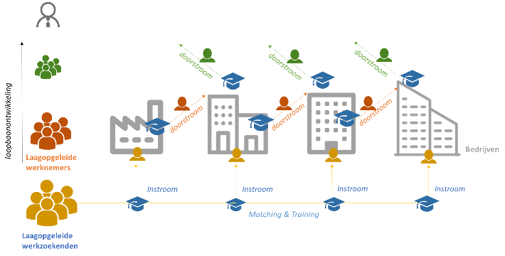
Onze ambitie: een motor voor door- en instroom voor praktisch geschoolden
De Motor wil hierin een lans breken!
Wij geloven dat door het investeren in de ontwikkeling van praktisch geschoolde werknemers, meer mensen én bedrijven duurzaam kunnen profiteren van de sociaaleconomische ontwikkeling van Zuid.
Door in- en externe mobiliteit op de arbeidsmarkt is de kans groter dat meer mensen werk vinden dat past bij hun talenten én bij de banen op Zuid. Dit heeft een ‘schoorsteenwerking’ op mensen die nu langs de kant staan. Zij krijgen hierdoor de ruimte om in te stromen op de vrijgekomen arbeidsplekken.
Deze ‘schoorsteenwerking’, waarin werkgevers, onderwijs, gemeente en maatschappelijke organisaties met werknemers en werkzoekenden op Zuid samenwerken noemen we:
De Motor

Slide 16
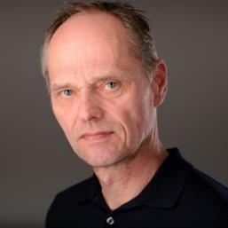
“Veel praktisch opgeleide werknemers hebben meer in hun mars dan ze in hun huidige baan kunnen inzetten. Én ze hebben de ambitie om door te groeien.
Wanneer deze drive en talenten niet gezien worden, blokkeert dit de opwaartse mobiliteit binnen de arbeidsmarkt. Met alle gevolgen van dien: minder motivatie, minder productiviteit, meer ziekteverzuim en vooral ook minder instapbanen.
Om de opwaartse mobiliteit toch te realiseren is een systeeminterventie nodig: een integrale aanpak die meerdere aspecten tegelijkertijd beïnvloedt. Dat is cruciaal. Dat is de Motor!”
Prof. dr. Roland Blonk
Principal scientist TNO & Bijzonder hoogleraar Arbeidsdeskundigheid en Inclusieve Innovatie van Arbeid aan de Tilburg University.

Slide 17
Zuid in ontwikkeling
Lopende programma’s in Rotterdam die Talent een kans geven
Uiteraard maakt de gemeente Rotterdam hier ook werk van en zijn er een flink aantal krachtige programma’s en initiatieven die Rotterdammers (op Zuid) een kans geven zich verder te ontwikkelen. De Motor wil deze en andere initiatieven verbinden, zodat zij elkaar onderling in toenemende mate kunnen versterken in het realiseren van de sociaaleconomische ontwikkeling op Zuid.
Leerwerkloket Rijnmond
Het Leerwerkloket Rijnmond is sinds 2010 de spil in de regio voor Leven Lang Ontwikkelen voor werk(zoek)enden en werkgevers. Bij het Leerwerkloket kunnen werk(zoek)enden terecht voor ondersteuning bij het vinden van (nieuw) werk en omscholingsmogelijkheden.
Leerwerkakkoorden (LWA)
In de LWA bundelen overheid, onderwijs en bedrijfsleven in de arbeidsmarktregio Rotterdam-Rijnmond hun krachten om een betere match te maken tussen vraag en aanbod van werk. Ieder LWA bestaat uit drie pijlers: van school naar werk, van werk naar werk en (weer) aan het werk. De LWA zijn sectoraal uitgewerkt in kansrijke sectoren zoals zorg, bouw en techniek en energietransitie. De LWA zijn gestart begin 2019 en kent een looptijd van 6 jaar.
Scholingsvouchers
Sinds september 2020 biedt Rotterdam Scholingsvouchers aan werkzoekenden die zich willen omscholen, herscholen of bijscholen naar praktisch geschoold werk waar veel vraag naar is. De vouchers vergoeden scholing tot en met MBO 4-niveau tot €2.500. Het Leerwerkloket biedt ondersteuning bij het aanvragen van een voucher.
WerkgeversServicePunt Rijnmond (WSPR)
Het WSP Rijnmond werkt samen met werkgevers om zoveel mogelijk werkzoekenden uit de regio Rijnmond aan de slag te krijgen en houden. Dit door gemotiveerd personeel en bedrijven, en bedrijven onderling, bij elkaar te brengen. Het WSPR ondersteunt werkgevers o.a. bij personeelsplanning, wet- en regelgeving en arbeidsmarktinformatie.

Slide 18
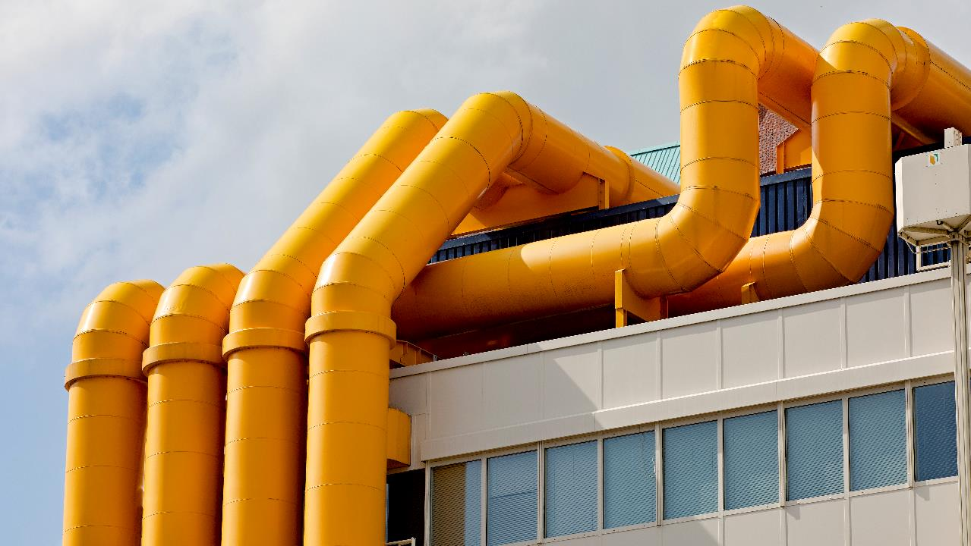
Hoofdstuk 2:
De werking van de Motor

Slide 19
Hoofdstuk 2
De werking van de motor
In dit hoofdstuk presenteren we de (technische) werking en de onderliggende ambitie van de Motor om in- en doorstroom van praktisch geschoolden te stimuleren.
We beschrijven het beoogde Living Lab. Hierin werken werkgevers, onderwijsinstellingen, maatschappelijke organisaties en de gemeente op Zuid samen en komen lopende initiatieven voor Zuid bij elkaar.
We verbreden de focus van het denken van diploma’s, naar het denken in vaardigheden van nu en in de toekomst.
En we beschrijven in detail de tandwielen in de Motor die ervoor zorgen dat we de ambities kunnen realiseren.
De Motor als Living Lab
Het verbreden van de focus
De tandwielen van de Motor
  Ontwikkelperspectief van werk(zoeken)enden
  Ontwikkelingsgericht (bege)leidinggeven
  Vernieuwend onderwijs en erkenning
  Matching en regionale mobiliteit
  Monitoring
Het Motor mechanisme

Slide 20



Wat is De motor?
De motor Is een Living Lab
Een praktijksituatie
De Motor verbindt werkgevers, onderwijsinstellingen, overheid en maatschappelijke organisaties om gezamenlijk zorg te dragen voor de in- en doorstroom van werkenden en werkzoekenden met een praktische opleidingsniveau.
Door lopende en nieuwe initiatieven te verbinden, zorgt de Motor ervoor dat deze elkaar in toenemende mate versterken en zodoende shared value creëren voor alle betrokken partijen.
De Motor doet dit in een living lab, waar we in kleine stappen én in kleinschalige setting experimenteren met in- en doorstroom.
Een samenwerking tussen meerdere partijen
Een Living Lab is⁽²⁵⁾:
Waarin innovaties worden beproefd
Waarin – in een learning community - iteratief geleerd wordt door te doen
Geen pilot, maar een beoogd blijvende innovatie

Slide 21
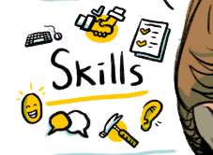
Wat is De Motor? van diploma’s naar vaardigheden
Naast initiatieven, jaagt de Motor ook een belangrijk gedachtengoed aan:
De Motor verbreedt ten eerste de focus van diploma’s naar vaardigheden.
De focus op diploma’s is een van de grootste oorzaken van de mismatch op de huidige arbeidsmarkt, aldus het World Economic Forum.⁽²⁶⁾
Door in de Motor te focussen op vaardigheden in plaats van diploma’s, krijgen praktisch geschoolden meer kansen op de arbeidsmarkt.
Informeel leren vindt in de praktijk veel meer plaats dan formeel leren ⁽²³⁾ zeker bij praktisch geschoolden. Informeel leren zorgt voor nieuwe vaardigheden, maar deze worden niet zichtbaar in een diploma.
Praktisch geschoolden hebben vaak weinig diploma’s en veel vaardigheden.
Het lineaire carrièrepad sterft uit: men leert niet meer voor één baan of beroep.
Het diploma-denken versterkt kansenongelijkheid: iemand met een diploma van tien jaar oud maakt vaak meer kans op een baan dan iemand die (relevante) werkervaring heeft voor die functie, maar geen diploma.
Diploma’s verouderen snel en dekken niet de lading van later verworven competenties.

Slide 22
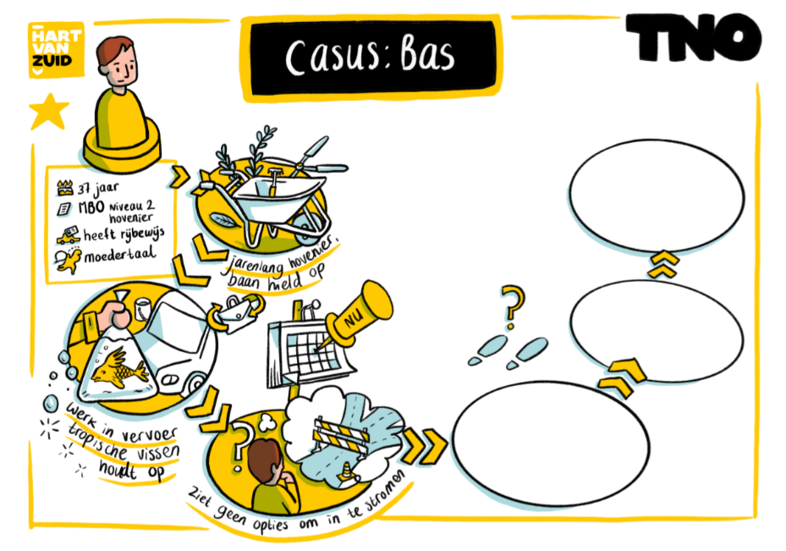
Praktijk
Casus
Bas heeft jarenlang voor zijn werk tropische vissen vervoerd. Die baan houdt op.
Bas denkt “waar vind ik een nieuwe baan in de tropische vissen? “
Door te kijken naar zijn vaardigheden ontdekt Bas dat zijn talent en motivatie vooral zit in het klantcontact en het autorijden.
Vanuit die talenten zijn er veel meer baanmogelijkheden denkbaar voor Bas.
Bas is nu buschauffeur, waar hij zijn vaardigheden autorijden en klantcontact goed kan inzetten.
Door de focus te verbreden van diploma’s alleen, naar ook de vaardigheden die een werk(zoeke)ende heeft, worden er andere kansen op de arbeidsmarkt zichtbaar. Zoals bij Bas, die voor dit onderzoek is geïnterviewd.

Slide 23

De Motor:
Van vandaag naar morgen
De Motor verlegt de focus van het vakmanschap van morgen, naar het vakmanschap van de toekomst.
Dit is nodig omdat het werk steeds sneller verandert.
Door de gezamenlijke blik vóóruit kunnen werkgevers en werknemers geleidelijk, in plaats van acuut, het werk en de vaardigheden aanpassen aan de taken van de toekomst.
Hierdoor krijgt ook het onderwijs de ruimte zich eerder aan te passen aan de veranderende wensen/eisen van de werkgevers. En biedt het mogelijkheden voor het ontwikkelen van passende onderwijsvormen voor werknemers en werkzoekenden.
Door vooruit te kijken, borgen werkgevers, werknemers en onderwijs het vakmanschap voor de nabije toekomst.

Slide 24
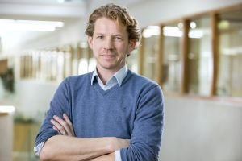
“Bij een leven lang ontwikkelen gaat het om informeren, stimuleren en faciliteren. Erkenning voor wat praktisch geschoolde werknemers al aan vaardigheden ontwikkeld hebben, is daarin belangrijk.
Het werk verandert continue. Dus als je iemand vraagt om terug te kijken op zijn of haar werk in de afgelopen vijf jaar, dan zijn ze meegegaan in die veranderingen. En hebben ze zich dus ontwikkeld.
Door dit gesprek aan te gaan met werknemers laat je hen zien dat je op veel meer verschillende manieren kunt leren dan alleen op school.
Wat mij betreft zou het op de arbeidsmarkt meer moeten gaan over de vaardigheden, en niet alleen over de diploma’s die iemand al heeft. Als je dat goed in kaart hebt, kun je om- en bijscholing ook veel efficiënter inrichten. En het stelt werkenden veel beter in staat aan nieuwe werkgevers te laten zien wat ze allemaal in huis hebben”
Jos Sanders
Lector Leren tijdens de beroepsloopbaan aan de HAN University of Applied Sciences, en onderzoeker bij TNO.

Slide 25

De motor:
Bevat vijf fundamentele onderdelen
De Motor bestaat uit vijf fundamentele mechanismen –tandwielen- die elkaar onderling in toenemende mate versterken om de Motor te laten draaien (en daarmee de ambitie op Zuid te realiseren). In elk van deze tandwielen is een rol weggelegd voor werkgevers, onderwijs, gemeente, maatschappelijke organisatie en werknemers en werkzoekenden op Zuid.
Ontwikkelingsgericht (bege)leidinggeven
Matching en regionale mobiliteit
Ontwikkelperspectief van werknemers en werkzoekenden
Vernieuwend onderwijs en erkenningen
Monitoring
Notes:
+ Weten wat werkt + Wat het effect is.

Slide 26
Tandwielen
1. Ontwikkelperspectief werk(zoek)enden
De ambitie van de Motor draait primair om het stimuleren van een ontwikkelperspectief van praktisch geschoolde werk(zoek)enden. Zij willen zich graag ontwikkelen, maar ervaren barrières of krijgen de kans niet om deze stap te zetten.
De Motor wil het ontwikkelperspectief ondersteunen door de focus op de arbeidsmarkt te verbreden naar leven lang ontwikkelen en vaardigheden.
Hiervoor is het nodig om….
Hierin ligt een rol bij praktisch geschoolden zelf, maar ook bij werkgevers, gemeente, onderwijs en maatschappelijke organisaties. Zij kunnen, zoals te lezen staat bij de andere tandwielen:
Ontwikkelingsgericht (bege)leidinggeven;
Onderwijs qua inhoud en vorm beter aansluiten op de behoefte van werknemers en werkzoekenden;
Een netwerk bieden als kruiwagen voor nieuwe mogelijkheden en mobiliteit.
…inzicht te creëren in welke vaardigheden praktisch geschoolden hebben en mogelijk (verder) kunnen ontwikkelen door (in)formeel te leren (op werk).
…inzicht te creëren dat óók als je geen diploma’s hebt, je wel de vaardigheden kunt hebben voor een baan, ook in een andere bedrijfstak.
…besef te creëren dat omdat het werk steeds verandert, het essentieel is om je vaardigheden te verbreden en af te stemmen op de arbeidsmarkt.

Slide 27
tandwielen
2. Ontwikkelingsgericht (bege)leidinggeven
Ontwikkelingsgericht (bege)leidinggeven is wat werkgevers, gemeenten, maatschappelijke organisaties en onderwijs kunnen doen om werknemers en werkzoekenden te ondersteunen bij, en te motiveren tot, ontwikkeling. Zowel in de concrete begeleiding van de werk(zoek)ende, als in het (HR-)beleid van de organisatie.
Om werk(zoek)enden goed te begeleiden en eigen regie te geven over hun ontwikkeling, zijn er drie knoppen om aan te draaien: Richting, Ruimte en Ruggensteun.⁽²⁷⁾
Informeer werk(zoek)enden over de mogelijkheden, en bij wie ze moeten zijn om bepaalde acties in gang te zetten.⁽²⁷⁾
FEIT:
36% van de Rotterdamse praktisch opgeleide werknemers die geen opleiding of cursus heeft gevolgd in de afgelopen twee jaar, geeft aan dat hun leidinggevende de ontwikkeling van kennis en vaardigheden niet stimuleert.⁽³⁾
Maak samen concreet hoe het werk in de toekomst gaat veranderen en wat dit voor consequenties heeft.⁽²⁷⁾
Richting
Informeren en stimuleren
Focus op vaardigheden en laat daarmee de mogelijkheden op de (brede) arbeidsmarkt zien.⁽²⁷⁾
Notes:
Vakmanschap
Duurzame plaatsing
Rapporten erin verwerken

Slide 28
tandwielen
2. Ontwikkelingsgericht (bege)leidinggeven
Werk(zoek)enden uitdagen en motiveren na te denken over hun talenten en vaardigheden; perspectief bieden.⁽²⁹⁾
Stimuleer informeel en non-formeel leren door taakgericht inleren van vaardigheden op de werkplek.^{(27,28)}
Biedt zekerheid tijdens leren en ontwikkelen m.b.t behoud van de huidige baan. Informeel inwerken in een nieuwe baan of functie.⁽³⁰⁾
Het zelfvertrouwen versterken van werknemers en werkzoekenden; Fouten maken mag! ^{(27,31)}
Biedt ruimte voor externe mobiliteit door hier het netwerk voor in te zetten. Dit wordt makkelijker wanneer de instroom al klaar staat.^{(27,28)}
Redeneren vanuit de talenten en krachten van de persoon, in plaats vanuit de taak of functie. ⁽³³⁾
Benadruk dat leren veel meer is dan het zitten in de schoolbanken, en dat je kunt leren bijv. op werk. ^{(27,28)}
Ruimte
Handelings-perspectief bieden, faciliteren en stimuleren
Ruggensteun
Vertrouwen geven en faciliteren
Investeer in persoonlijke begeleiding bij ontwikkeling, maak hier tijd voor en train (bege)leidinggevende hierin.⁽³²⁾
Toon permanente en oprechte interesse in de persoon. Ga het gesprek aan en besteedt aandacht ⁽²⁷⁾
Community en samenhorigheid stimuleren door groepsgestuurde ontwikkeling.⁽²⁷⁾
Notes:
Vakmanschap
Duurzame plaatsing
Rapporten erin verwerken

Slide 29
tandwielen
3. Vernieuwend onderwijs en erkenning
Werk(zoek)enden zeggenschap te bieden over de vorm en inhoud van het onderwijs.
Ontwikkeling van nieuwe vormen van toetsing en examinering,
Vernieuwend onderwijs en erkenning betekent onderwijs dat aansluit bij de behoeften van werkgevers, werkzoekenden en werkenden om barrières te verminderen. Hierin is onderscheid te maken tussen:
Formeel leren: binnen een schoolse omgeving, met als doel het behalen van erkende diploma’s of certificaten.
Informeel leren: als bijproduct door het uitvoeren van activiteiten en/of werk.
Non-formeel leren: buiten een schoolse omgeving, zonder OCW erkend diploma of certificaat, maar wel door de branche erkende vaardigheden. Denk aan bedrijfsopleidingen of aan (maatschappelijke) activiteiten die bijdragen aan de persoonlijke omgeving.⁽³⁴⁾
Om (non-)formeel leren beter aan te laten sluiten bij behoeften van praktisch geschoolden is het belangrijk dat:⁽¹⁷⁾
Zelfvertrouwen op te bouwen in leren, door het bieden en delen van zo veel mogelijk positieve leerervaringen.⁽³⁵⁾
Versterken van vaardigheden die iemand al heeft, en tegelijkertijd nieuwe vaardigheden aanleren
Onderwijs plaats laten vinden in een setting vergelijkbaar met de werkplek / praktijk⁽³⁶⁾, bijv. bedrijfsopleiding, vakschool
Een positief leerklimaat te stimuleren waarin men uitgedaagd wordt vragen te stellen en fouten te mogen maken en deze te bespreken⁽¹²⁾

Slide 30
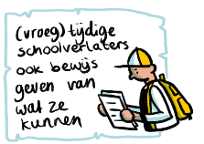
tandwielen
3. Vernieuwend onderwijs en erkenning
Uit diverse studies komt naar voren dat informeel leren bijdraagt aan het vergroten van kennis en vaardigheden voor het verrichten van taken op het werk.⁽²³⁾
Daarbij wordt veel formeel onderwijs alleen beloond met een diploma wanneer alle onderdelen zijn afgerond en maken niet alle praktisch geschoolden hun formele opleiding af.
Er is dus noodzaak om (in)formele ontwikkeling te erkennen. Zo kunnen werknemers hun ontwikkeling zichtbaar maken, wat hun interne en externe mobiliteit ondersteunt.
Het gebrek aan erkenning van informeel leren maakt dat praktisch geschoolden hun verworven kennis en vaardigheden niet direct zichtbaar kunnen maken.⁽³⁷⁾
Naast vorm en inhoud, vraagt vernieuwend onderwijs om ook een nieuwe manier van erkenning van de ontwikkeling.

Slide 31
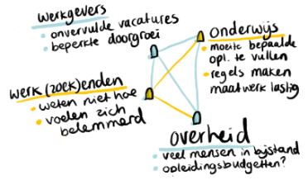
tandwielen
4. Matching en regionale mobiliteit
Doorstroom en instroom vraagt om kennis en een goede match van iemands talenten met passend en beschikbaar werk. Niet alle gemeenten hebben een diepgaand beeld van de mogelijkheden van hun werkzoekenden⁽³⁸⁾ waaronder inzichten in hun vaardigheden en talenten. Zij matchen vaak op basis van vorige functie(s) in plaats van vaardigheden. Hierdoor blijven kansen onbenut. De focus op diploma’s en
de onbekendheid met mogelijkheden zijn hier debet aan.
Met de Motor zien we goede matching op basis van vaardigheden en talenten als oplossing om (intersectorale)mobiliteit te bereiken. Dit vraagt om:
Actieve samenwerking tussen werkgevers in de regio in intersectorale mobiliteitsnetwerken voor mobiliteit van praktisch geschoolde mensen met een ontwikkelperspectief.
Een lokaal steunpunt, waar werk(zoek)enden, werkgevers én onderwijs terecht kunnen voor ondersteuning en samenwerking bij ontwikkeling, mobiliteit en matching.
Focus op toekomstige werkgelegenheid en competenties.
Een gedeelde taal rond talenten en vaardigheden, waarin een vraag naar arbeidskrachten geformuleerd wordt vanuit universele competenties die nodig zijn om dat werk uit te voeren.
Focus op ontwikkelbanen, waar een werknemer zich kan ontwikkelen en een baan een opstap is naar een volgende baan. Of stapelbanen, waarbij verschillende banen elkaar aanvullen.^{(28,39)}
Voorsortering van het onderwijs op (toekomstige) groeibanen en toename van studenten in deze richtingen door actieve samenwerking tussen onderwijs en werkgevers.

Slide 32
tandwielen
5. Monitoring
Monitoring is belangrijk om – passend bij de Living Lab gedachte – integraal van en met elkaar te kunnen leren. Zo verbeteren we de kwaliteit en vergroten we de impact vanuit de wetenschap en de praktijk.⁽⁴⁰⁾ Bij Monitoring staan de volgende kernwaarden centraal: ⁽⁴¹⁾
Daarbij gaat het niet alleen om cijfers, maar ook om beleving:
zowel tellen als vertellen.
Door monitoring binnen een living lab kunnen we achterhalen of de kosten en baten voor alle partijen renderen. Zo komen we tot een shared savings model, dat partijen kan inspireren om blijvend te investeren in de ontwikkeling en doorstroom van werk(zoek)enden. Dit is belangrijk bij flexibele arbeidsrelaties en thema’s als mobiliteit.⁽²⁸⁾
1. Gedreven vanuit impact
2. Gebaseerd op een stevig wetenschap-pelijk fundament
3. Structureel lerend en verbeterend
4. Transparant qua resultaten voor inwoners, politiek en bestuur
5. Uitgaand van wederkerige morele verant-woordelijkheid en partner-schap
Shared savings omvat het verdelen van de investeringen en opbrengsten die gedaan worden in de ontwikkelingen van werk(zoek)enden door de verschillende partijen⁽²⁸⁾
In een shared savings model zijn bedrijven, gemeente, onderwijs-partijen, maatschap-pelijke organisaties, wek(zoek)enden en investeerders betrokken⁽²⁸⁾
De besparing die de gezamenlijke partijen realiseren kan worden gebruikt voor verdere investering in het aanjagen en uitvoeren van de Motor (bijv. Revolving Fund)

Slide 33

De motor: een integratief mechanisme
Samengevat: de vijf tandwielen van de Motor vormen een mechanisme dat de doorstroom en instroom van praktisch geschoolden op de arbeidsmarkt op Zuid in beweging brengt. Hierin hebben verschillende stakeholders een rol en een belang, zoals we in het volgende hoofdstuk beschrijven.
Ontwikkelingsgericht (bege)leidinggeven
Matching en regionale mobiliteit
Van diploma’s naar vaardigheden
Ontwikkelperspectief van werknemers en werkzoekenden
De Motor
Vernieuwend onderwijs en erkenningen
Van focus op vandaag naar blik op de toekomst
Monitoring

Slide 34
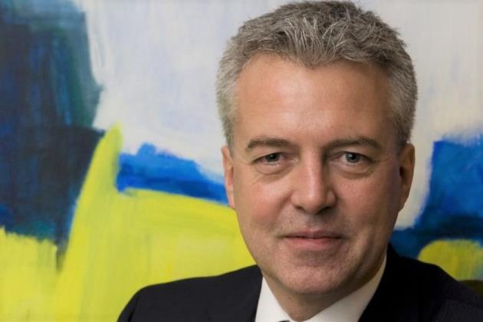
“Doorstroming helpt iedereen: werkgevers, werknemers en uitkeringsgerechtigden!
Daarom heeft Zuid voordeel bij een initiatief als de Motor, aanjager van dynamiek aan de onderkant van de arbeidsmarkt op Zuid.“
Marco Pastors
Directeur Nationaal Programma Rotterdam-Zuid

Slide 35

Hoofdstuk 3:
Wat willen we met de motor bereiken?
En met wie?

Slide 36
Hoofdstuk 3
Wat willen we bereiken en met wie?
Inhoud
Doelen van de Motor
Stakeholders
  Werkgevers
  Onderwijs
  Gemeente
  Maatschappelijke organisaties
  Werk(zoek)enden
Resultaten van de Motor
  Een integrale oplossing
  Iedereen profiteert
  De impact van het stimuleren van ontwikkeling
In dit hoofdstuk presenteren we wat we willen bereiken met de Motor in samenwerking met de verschillende stakeholders in Rotterdam.
Per stakeholder laten we zien waar kansen liggen.
Tot slot bespreken we de onderlinge samenhang, de impact en de beoogde resultaten van de integrale samenwerking binnen de Motor.
In hoofdstuk 4 bespreken we vervolgens het daadwerkelijke plan van de Motor.

Slide 37

Doelen van de motor
Focus op ontwikkeling en mobiliteit
De Motor wordt in beweging gebracht door duurzame lokale samenwerkingen tussen werkgevers, onderwijs, gemeente en maatschappelijke organisaties in en om Rotterdam-Zuid. Met elkaar streven we de volgende doelen na:
In deze samenwerking heeft iedereen zijn rol en versterken bestaande en nieuwe initiatieven elkaar in toenemende mate om de Motor te laten draaien. Op de volgende pagina’s bespreken we deze stakeholders één-voor-één.
De Motor streeft naar:
Meer ontwikkel-perspectief
Meer ontwikkel- en doorgroei-kansen
Meer instroom
Meer begeleiding ontwikkeling en mobiliteit
Meer zicht op kosten en baten regionale mobiliteit
Meer aansluiting onderwijs op behoeften
Meer matching talent en werk-gelegenheid in de regio

Slide 38

Stakeholders
Werkgevers op zuid
Liggen wakker van:
Zij kunnen aan de Motor bijdragen door:
ONTWIKKELINGSGERICHT (BEGE)LEIDINGGEVEN
Richting, Ruimte en Ruggensteun bieden aan werknemers bij hun ontwikkeling.
In kaart brengen van competenties.
Ontwikkelingsgericht (bege)leidinggeven in het DNA van de organisatie.
Werkgevers
  Onvervulde vacatures en grote tekorten in bepaalde vakgebieden.
  Moeite om <MBO 3 niveau te plaatsen en intensief intern te begeleiden.
  Beperkte doorgroei van huidige personeel.
  Motivatieproblemen bij praktisch geschoold personeel om te werken en zich te ontwikkelen.
  Onvoldoende vaardigheden van direct leidinggevenden om medewerkers te ondersteunen.
  Mentaal pensioen van werknemers (mentaal afstand doen van werk).
MATCHING EN MOBILITEIT
(Intersectorale)matching: de juiste werk(zoek)ende bij de juiste werkgever met de juiste opleiding.
Werving en matching op basis van competenties.

Slide 39

Stakeholders
Onderwijs
Liggen wakker van:
Zij kunnen aan de Motor bijdragen door:
Onderwijs
VERNIEUWEND ONDERWIJS
Vernieuwen van vorm en inhoud en erkenning van formeel en non-formeel onderwijs.
  Moeite om bepaalde opleidingen gevuld te krijgen.
  Onvoldoende aandacht van veel van de toekomstige werknemers voor een studiekeuze die echt bij hen past (wat effect kan hebben op gehele loopbaan).
  Volwasseneneducatie bij bedrijven die conjunctuurgevoelig is.
  Dat onderwijs per definitie de ontwikkelingen op de arbeidsmarkt volgt in plaats van dat ze hier op vooruit loopt.
  Het niet geheel afronden van hun opleiding door praktisch geschoolden waardoor slagingspercentages afnemen.
  Overheidsregels t.a.v. het bieden van maatwerk in het onderwijsprogramma.
MATCHING EN MOBILITEIT
(Intersectorale)matching: de juiste werk(zoek)ende - bij de juiste werkgever, met de juiste opleiding.
Matching op basis van competenties.

Slide 40
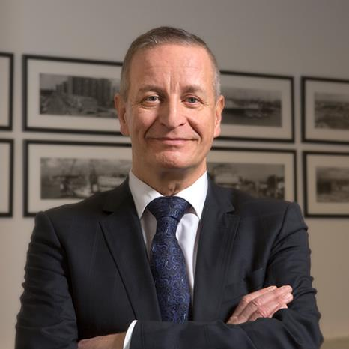
  “Het goed matchen van werkzoekenden en werknemers met de arbeidsmarkt begint bij een gedegen loopbaanoriëntatie. Dat verdient veel aandacht, zowel bij jongeren als volwassenen.
  Het écht kunnen inzien welke mogelijkheden er liggen op de arbeidsmarkt is van grote waarde. Onderwijs, werkgevers en overheid kunnen binnen de Motor gezamenlijk bijdragen aan een goed matchingsproces. Het structureel investeren in mensen zal Rotterdam-Zuid laten stralen.”
Ron Kooren
Voorzitter college van bestuur Albeda College

Slide 41

Stakeholders
Gemeente
Liggen wakker van:
Zij kunnen aan de Motor bijdragen door:
ONTWIKKELINGSGERICHT (BEGE)LEIDINGGEVEN
Werkzoekenden begeleiden bij hun ontwikkelpad.
In kaart brengen van competenties van werkzoekenden.
Gemeente
  Relatief grote en kwetsbare bijstand populatie in Rotterdam-Zuid.
  Hoe ze beter grip krijgen op hun klantbestand, en daarmee op de vaardigheden van klanten.
  Opleidingsbudgetten worden niet opgemaakt.
  Beperkte economische welvaart in de regio.
  Beperkte hoeveelheid instapbanen om werkzoekenden naartoe te begeleiden.
  De individuele verschillen in begeleiding tussen klantmanagers.
MATCHING EN MOBILITEIT
(Intersectorale)matching: de juiste werk(zoek)ende - bij de juiste werkgever met de juiste opleiding.
Matching op basis van competenties.

Slide 42

Stakeholders
Maatschappelijke organisaties
Liggen wakker van:
Zij kunnen aan de Motor bijdragen door:
VERNIEUWEND ONDERWIJS
Vernieuwen van vorm en inhoud en erkenning van formeel en non-formeel onderwijs.
ONTWIKKELINGSGERICHT (BEGE)LEIDINGGEVEN
Het gesprek voeren met de werkzoekende, potentie signaleren.
Kijken naar competenties.
Werkzoekenden begeleiden bij hun ontwikkelpad.
Leidinggevenden coachen.
Maatschappelijke organisaties
  Veel werkzoekenden met potentie die langs de kant staan.
  Veel organisaties die langs elkaar heen werken / gebrek aan samenwerking.
  Het niet aansluiten van de manier van leren op de behoeften van werkzoekenden.
MATCHING EN MOBILITEIT
(Intersectorale)matching: de juiste werk(zoek)ende - bij de juiste werkgever met de juiste opleiding.

Slide 43

Stakeholders
Werknemers
Liggen wakker van:
Zij kunnen aan de Motor bijdragen door:
ONTWIKKELPERSPECTIEF
Leven Lang Ontwikkelen omarmen als kans.
Uitgaan van eigen kracht: focus op eigen talenten en competenties.
Werkenden
  WIL wel, maar weten niet HOE.
  Onbekend (gemaakt) met mogelijkheden – worden hierin niet uitgedaagd.
  Angst om te leren.
  Dat ‘men’ denkt dat zij niet willen en kunnen ontwikkelen (stigma).
  De beperkte potentie van de huidige (tijdelijke) baan als ontwikkelbaan of carrièrepad.
  De beperkte begeleiding en persoonlijke interesse van leidinggevenden bij leren en ontwikkelen.
  Mentaal pensioen, door gebrek aan ervaring, waardering, motivatie en binding met het bedrijf.

Slide 44

Stakeholders
Werkzoekenden
Liggen wakker van:
Zij kunnen aan de Motor bijdragen door:
ONTWIKKELPERSPECTIEF
Leven Lang Ontwikkelen omarmen als noodzaak en mogelijkheid.
Focus op eigen talenten en competenties.
Werkzoekenden
  Dat ‘men’ denkt dat zij niet willen en kunnen ontwikkelen en werken(stigma).
  De belemmering die zij ervaren door gebrek aan diploma’s en/of diploma’s voor beroepen waar geen werk in te vinden is.
  De beperkte potentie van de huidige (tijdelijke) baan als ontwikkelbaan of carrièrepad.
  Het aanbod van vooral lager gekwalificeerd werk.
  De beperkte begeleiding bij het leren en ontwikkelen en de beperkte persoonlijke interesse van sommige klantmanagers/casemanagers.

Slide 45
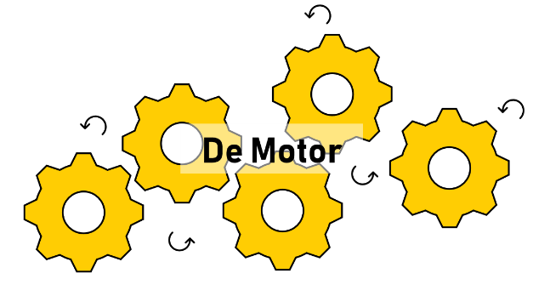

Resultaten van de motor
een integrale oplossing
De Motor brengt de losse tandwielen in beweging en jaagt daardoor een integrale (samen)werking aan.
Maatschappelijke organisaties
Vernieuwend onderwijs
Vernieuwen van vorm en inhoud en erkenning van formeel en non-formeel onderwijs
Onderwijs
Werkgevers
Ontwikkelingsgericht (bege)leidinggeven
Het gesprek voeren
Denken vanuit competenties
Werk(zoek)enden begeleiden bij hun ontwikkelpad
Matching en mobiliteit
(Intersectorale)matching: de juiste werk(zoek)ende - bij de juiste werkgever, met de juiste opleiding
Matching op basis van competenties
Gemeente
Werknemers
Maatschappelijke organisaties
Ontwikkelperspectief
Duurzame ontwikkeling erkennen als noodzaak en mogelijkheid
Focus op talenten en competenties
Monitoring
Tellen en vertellen
Gedreven uit impact
Werkzoekenden

Slide 46
Resultaten van de motor
Iedereen profiteert
De integrale samenwerking binnen de Motor zorgt ervoor dat iedereen kan profiteren van de ontwikkelingen op Zuid:
Praktisch geschoolde werknemers krijgen meer ontwikkel- en doorgroeikansen, waardoor de Motor duurzaam zorgt voor werk dat past bij hun talenten. En er ontstaat meer ruimte voor instroom voor werkzoekenden die nu langs de zijlijn staan.
Werkgevers krijgen meer grip op het herkennen, erkennen en ontwikkelen van de competenties van werknemers én profiteren van vakmanschap dat passend is bij de werkgelegenheid.
Het onderwijs profiteert van een grotere groep studenten die (volwassenen)onderwijs wil volgen en dit succesvol weet af te ronden.
De gemeente profiteert van de uitstroom van werkzoekenden uit de bijstand in banen bij de deelnemende werkgevers in de Motor.
Maatschappelijke organisaties kunnen nog meer waarde toevoegen aan de maatschappij en de gemeente door het inzetten van hun opgebouwde kennis, ervaringen en netwerk.
Zo ontstaat een actieve samenwerking tussen alle partijen die talentontwikkeling, werkgelegenheid en mobiliteit centraal stellen en waarin shared savings gerealiseerd worden.

Slide 47
Resultaten van de motor
De impact van het stimuleren van Ontwikkeling
Het effect van informeel leren op de baan- en werkzekerheid is groter dan van formeel leren. Informeel leren blijkt ook goed aan te sluiten bij de ontwikkelbehoefte van laagopgeleiden die vaak weerstand hebben tegen het volgen van een formeel leertraject.⁽⁴³⁾
Investeren in ontwikkeling faciliteert en stimuleert participatie in werk,⁽²⁸⁾ waardoor het aantal mensen dat van de bijstand afhankelijk is structureel verminderd.⁽⁴²⁾
Voor gemeente en werkzoekenden
Investering in lees-, schrijf- en rekenvaardigheden na het verlaten van het initieel onderwijs doet de kans op werk en de verdiensten toenemen. ^{18,19)}
Informeel leren vergroot de kansen op de arbeidsmarkt. Bijvoorbeeld op doorstroom naar hogere functies of op meer werkzekerheid.⁽⁴⁴⁾

Slide 48
Resultaten van de motor
De impact van het stimuleren van Ontwikkeling
Het leren en ontwikkelen van werknemers zorgt voor een hoger opleidingsniveau, een hogere productiviteit, een betere arbeidsmarktpositie en een hogere beloning.⁽¹¹⁾
HR-beleid gericht op het stimuleren van formeel en informeel leren helpt groepen met een kwetsbare positie op de arbeidsmarkt het beste om zich daadwerkelijk verder te bekwamen in hun werk.⁽⁴⁴⁾
In het algemeen leidt het bieden van ontwikkelmogelijkheden in het werk tot een betere motivatie,⁽⁴⁸⁾ welzijn en betrokkenheid.⁽⁴⁹⁾
Voor werkgevers en werknemers
Investeren in ontwikkeling levert hogere prestaties en meer kwaliteit op⁽⁴⁵⁾ en een aantrekkelijker imago voor te werven personeel.⁽⁴⁶⁾
Het creëren van kansen voor werknemers om zich continu te kunnen ontwikkelen en hun kennis en vaardigheden te kunnen verbeteren, is één van de manieren om hun duurzame inzetbaarheid te verbeteren of te behouden. Dit zorgt ervoor dat ze blijvend kunnen voldoen aan de veranderende eisen van het werk.⁽⁵⁰⁾
Door te luisteren naar de behoeften van de werknemers wat betreft het leren, kan het aanbod van leeractiviteiten daarop worden afgestemd, zodat de prestaties van de medewerkers omhoog gaan.⁽⁴⁷⁾

Slide 49

Resultaten van de motor
In- en doorstroom van werkenden
Wanneer praktisch geschoolde werknemers op Rotterdam-Zuid er in slagen de verdieping of verbreding van hun vakkennis te realiseren, dan genereert dit doorstroom en daarmee mobiliteit aan de onderkant van de arbeidsmarkt.
Een snelle rekensom:
Rotterdam-Zuid telt ongeveer 90.000 werknemers, waarvan er 45% (41.000) praktisch geschoold is ⁽¹⁾ ;
Aangenomen dat van die groep een op de vijf ⁽³⁾ zich zou willen ontwikkelen, waarvan 50% dat ook daadwerkelijk dóet;
En aangenomen dat 50% daar weer van, de opleiding ook daadwerkelijk afmaakt en doorgroeit naar een hogere functieniveau bij dezelfde op een andere werkgever;
Dan creëert dat op termijn ongeveer 2.000 doorstroomkansen voor praktisch geschoolde werknemers. En tegelijkertijd dus ook 2.000 vacatures voor lager gekwalificeerd werk, werk dat de bijna 6.000 goed matchbare werkzoekenden⁽¹⁾ op Zuid kunnen invullen.
Zetten we dan de gemiddelde investering per werknemer per jaar aan opleiding (ongeveer €949,-)⁵¹ af tegen de gemiddelde kosten van een werkzoekende per jaar (ongeveer €29.000 per jaar)⁵², dan levert dit een besparing op van €28.000 euro per persoon.

Slide 50
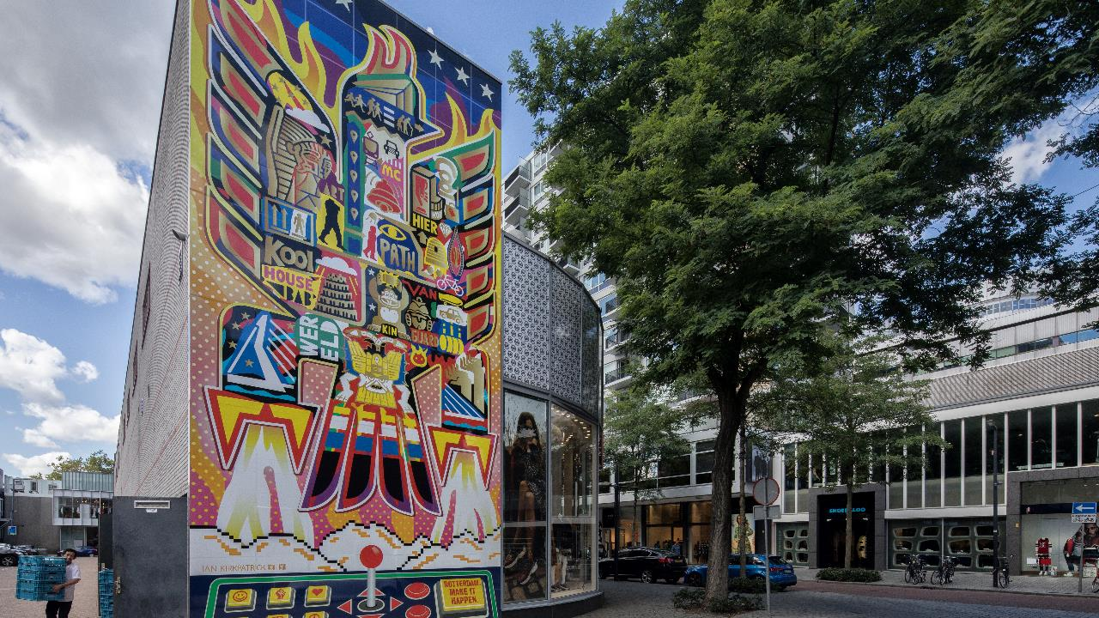
Hoofdstuk 4:
Het plan

Slide 51

Hoofdstuk 4
Het plan voor de motor
De voorgaande hoofdstukken schetsen de context en de tandwielen van de Motor én welke stakeholders een rol vervullen. Hoofdstuk 4 beschrijft het Motorplan.
In dit hoofdstuk stellen we de Motor voor als een verzameling Living Labs (voor elk tandwiel één), aangejaagd door een Motorteam dat het opzetten van gezamenlijke projecten met haar partners stimuleert. Voor elk onderdeel van de Motor beschrijven we wat de bouwstenen voor deze projecten zijn. En we beschrijven welke instrumenten/aanpakken beschikbaar zijn om op aan te sluiten of door te ontwikkelen voor Rotterdam-Zuid.
We besluiten met het beschrijven van de organisatie van de Motor. Ook geven we richting aan projecten die binnen de Motor kunnen draaien.
Inhoud
Een Living-Lab aanpak
Bouwstenen voor projecten
  Ontwikkelperspectief van werk(zoek)enden
  Ontwikkelingsgericht (bege)leidinggeven
  Vernieuwend onderwijs en erkenning
  Matching en regionale mobiliteit
  Monitoring
Organisatie van de Motor
  Organisatie en financiering
  Projecten
Ziet u verbindingskansen voor uw organisaties in de Motor, Klik dan hier om in de Motor mee te werken .

Slide 52




Het plan
De Motor: living lab-aanpak
In de Motor buigen de verschillende partners zich in een Living Lab gezamenlijk over de vraag hoe hun tandwielen te laten draaien. Dit doen zij op projectbasis.
De Motor gaat daarmee stapsgewijs de Blauwdruk uitvoeren. Met een blijvende (samen)werking als resultaat.
De Motor jaagt dit iteratieve innovatie- en samenwerkingsproces aan vanuit het Motorteam.
Maatschappelijke organisaties
Werkgevers
De Motor
Werkzoekenden
Werkenden
Onderwijs
Gemeente

Slide 53
Het plan
Een motorteam als Oliemannetje
Om het Living lab in beweging en in verbinding te brengen, richten we een Motorteam in dat samen met partners de Motor laat draaien.
Het team stelt de partners in staat elkaar onderling te versterken. En ondersteunt hen om de doelen van de Motor te realiseren door:
Te zorgen voor kennisdeling, verbinding, netwerken, gemeenschappelijke taal, betrokkenheid en blijvende beweging;
Binnen de tandwielen innovatieve projecten te formuleren en hier mede (externe) financiering voor te zoeken en uit te voeren met de partners;
Hierbij werkt het team ook aan een integratieve verbinding tussen bestaande initiatieven en ontwikkelingen op Zuid;
Stapsgewijs te leren van, en over de projecten, in de gehele breedte van de Motor, en deze kennis te dissemineren.
Motorteam

Slide 54











Bouwstenen voor projecten
Ontwikkelperspectief van werk(zoek)enden
Wie?
Hierin is bijzonder aandacht voor:
Bestaande (regionale) initiatieven en innovaties:
Werkgevers, gemeente en maatschappelijke organisaties formuleren naar het gedachtengoed van de Motor projecten.
Met als doel:
Loopbaan APK (Leerwerk Loket Rijnmond)
Hallo Werk (Rotterdam)
Paskamer (House of Skills)
Skillspaspoort
CompetentNL als gezamenlijke skills-taal
Assessment-tooling
Voor het in kaart brengen van talent en vaardigheden van werkenden en werkzoekenden.
Leerwerkloket Rijnmond
JINC
Talentcoaches / Straatcoaches
NL Leert Door
De Werkvloer – House of Skills Amsterdam
Boris-aanpak
Ontwikkelingsgerichte begeleiding
Van werk(zoek)enden bij het verkennen van hun talent en baan- en ontwikkelmogelijkheden.
Werk(zoek)enden op Zuid ontwikkelperspectief bieden door hun talenten en vaardigheden te ontdekken, ontwikkelen en/of versterken.
Training en Tooling
Bij het zelfsturend leren van werk(zoek)enden.
Vakmanschap Nieuwe Stijl
STAP - Budget
Levenlanglerenkrediet
Werktuig PPO
Klik hier om in de Motor mee te werken aan het ontwikkelperspectief van werk (zoek)enden.

Slide 55


Voorbeeldinstrumenten
Ontwikkelperspectief van werk(zoek)enden
HalloWerk⁵³ is het online matchingsplatform van de gemeente Rotterdam en de Gemeente Den Haag dat werkzoekenden van gemeenten en werkgevers direct met elkaar in contact brengt. Zo vinden werkzoekenden sneller werk en zijn vacatures sneller vervuld!
Werkzoekenden maken in HalloWerk een profiel aan dat omschrijft wat ze kunnen (talenten) en wat ze graag zouden willen (motivatie) waarmee ze zich presenteren aan potentiële werkgevers. Op basis van dit profiel krijgen ze zicht op kansrijke vacatures.
De gemeente houdt via HalloWerk contact met de werkzoekende, helpt om het profiel te verbeteren en begeleidt hen bij het zoeken van een baan.
Werkgevers werken via HalloWerk samen met de gemeente en krijgen toegang tot het bestand van werkzoekenden. Door te kijken naar de profielen en motivatie van werkzoekenden kunnen ze kandidaten selecteren met wie ze in gesprek zouden willen gaan. De gemeente kan hen hierin via HalloWerk ook ondersteunen.
In de Motor zou HalloWerk ingezet kunnen worden als instrument voor matching van werkgevers en werkzoekenden bij instroom.
De Paskamer⁵⁴ is door House of Skills in samenwerking met TNO ontwikkeld als assessment en matchingstool op basis van competenties en vaardigheden. De Paskamer bestaat uit een onderdeel voor werk(zoek)kenden en een apart onderdeel voor werkgevers.
Werk(zoek)enden kunnen in De Paskamer een eigen skills-profiel samenstellen en krijgen op basis daarvan suggesties voor beroepen die op hun skills aansluiten en openstaande functies die daarbij passen, zonder dat gekeken wordt naar hun CV of opleidingsrichting.
Werkgevers kunnen in De Paskamer aangeven welke skills nodig zijn voor het vervullen van de openstaande functies binnen hun organisaties. Door het skillsaanbod van werkzoekenden en de skillsvraag van werkgevers samen te brengen is er een match te maken.
Het Paskamer-profiel is bovendien te gebruiken om de werk(zoek)enden, gemeente en maatschappelijke organisaties verder richting te geven in welke competenties en vaardigheden, door middel van (in)formeel onderwijs, verder ontwikkeld kunnen worden om een betere match te kunnen zijn voor openstaande functies in de regio.
In de Motor zou de Paskamer ingezet kunnen worden als instrument voor het ontwikkelperspectief bij doorstroom en matching van werkenden en werkgevers te bevordering van intersectorale mobiliteit.

Slide 56
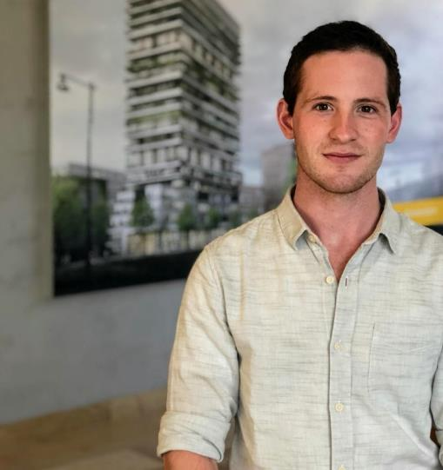
“Wellicht beschikt niet iedereen over de juiste diploma’s, maar mogelijk beschik je wel over de vaardigheden om jouw plaats in te nemen op de arbeidsmarkt. Het meer denken in vaardigheden is cruciaal om een mogelijk tekort aan personeel in de toekomst op te vangen. Met als win-win: meer potentiele nieuwe collega’s voor de werkgever en een grotere kans op een leuke en uitdagende loopbaan voor de medewerker. Werkgevers, onderwijs en overheid kunnen in de Motor deze beweging faciliteren door in projecten te stappen die de in- en doorstroom van werkzoekenden én werkenden aansporen.“
Jelle van Elk
SROI- & opleidingscoördinator
Heijmans

Slide 57



Bouwstenen voor projecten
Ontwikkelingsgericht (bege)leidinggeven
Hierin is bijzonder aandacht voor:
Bestaande (regionale) initiatieven en innovaties:
Wie?
Werkgevers en gemeente formuleren, in samenwerking met maatschappelijke organisaties gezamenlijke projecten.
Met als doel:
Training Ontwikkelingsgericht (bege)leidinggeven en Skills-denken
Voor leidinggevenden, HR, klantmanagers en leerbegeleiders.
SKILLS methodiek
MKB!dee
Ontwikkelingsgerichte begeleiding
Van werkgevers tijdens inleren, omscholen en inwerken van werk(zoek)enden.
Leer-Werk loket
SLIM-regeling
Zorgen dat (bege)leidinggevenden meer Richting, Ruimte en Ruggensteun (leren) geven aan werk(zoek)enden.
Toekomstgerichte instrumenten en ondersteuning
Voor werkgevers om de blik op toekomstige vaardigheden te richten.
Taken van de Toekomst
Nieuwe Banen (Lelystad)
Aanpak voor het creëren van lerende en innovatieve organisaties
Anders meten en waarderen van resultaten
Campagne Slim Werkgeven
Ontwikkelingsgericht werkgeven
Borgen van leven lang ontwikkelen in het DNA en de bedrijfsvoering van een organisatie.
Klik hier om in de Motor mee te werken aan ontwikkelingsgericht (bege)leidinggeven

Slide 58
voorbeeldinstrumenten
Ontwikkelingsgericht (bege)leidinggeven
SKILLS is een wetenschappelijk onderbouwd (groeps) trainingsprogramma voor zowel werkzoekende, als voor werkenden die een volgende loopbaanstap moeten/ willen nemen. In dit trainingsprogramma staan de pijlers willen (motivatie) en kunnen (vaardigheden) centraal.⁽⁵⁵⁾
In dit trainingsprogramma ontwikkelen zij:
Zelfvertrouwen ten aanzien van werken, werk zoeken, ontwikkelen en het succesvol volbrengen van een in-, doorstroom of ontwikkeltraject.
Probleemoplossend vermogen: de kunst om met obstakels om te gaan.
Zelfsturende vaardigheden inzake in- en doorstroom en ontwikkeling, zoals zelfreflectie, keuzes en plannen maken, doelen & prioriteiten (bij)stellen op basis van kwaliteiten, passies en waarden.
Concrete zoekvaardigheden voor (nieuw) werk en ontwikkelkansen, zoals netwerken en solliciteren.
In de Motor is (een deel van) deze methode aan (bege)leidinggevenden aan te leren om zélf toe te passen in het dagelijks werk. In deze training leren (bege)leidinggevenden te reflecteren op hun eigen motivatie en vaardigheden. Dit verdiept hun kennis waardoor ze de laagopgeleide werk(zoek)enden beter kunnen begeleiden.
Taken van de toekomst⁵⁶ is een aanpak ondersteund door een online platform waarmee werkenden en werkgevers inzicht krijgen in:
Wat de taken van de toekomst zijn: welke taken worden belangrijker, welke krimpen of blijven stabiel? Welke nieuwe werktaken zullen erbij komen en welke taken zullen binnen 5 jaar verdwijnen?
De mate waarin huidige medewerkers al dan niet inzetbaar zijn voor deze taken, nu en in de toekomst.
Wat er nodig is om kwalificatie en motivatiedrempels te verlagen en/of de snelheid en richting van baanveranderingen aan te passen aan de motivatie en kwalificaties van het huidige personeelsbestand.
Taken van de Toekomst kan een belangrijke rol spelen om beweging op de arbeidsmarkt te relateren aan verandering in het werk. Het helpt werkgevers om grip te krijgen op het werk van morgen, het ondersteunt HR-managers om tijdig aan de slag te gaan met het ontwikkelen en opleiden van het huidige personeel en om nieuwe werknemers aan te trekken voor nieuwe functies.
Ook het onderwijs profiteert van deze toekomstverkenning: zij kunnen hun onderwijsaanbod en curriculum eerder aanpassen op de dynamiek van de arbeidsmarkt.

Slide 59

Bouwstenen voor projecten
Vernieuwend onderwijs en erkenning
Formeel leren
Wie?
Hierin is bijzonder aandacht voor:
Bestaande (regionale) initiatieven en innovaties:
Onderwijspartijen formuleren in de Motor samen met gemeente en werkgevers gezamenlijke projecten.
Met als doel:
Toegankelijke vormen van volwasseneducatie
Voor praktisch geschoolde werk(zoek)enden.
Avondscholing
Modulair onderwijs
BBL
MBO-certificaten
Vakonderwijs
Gezamenlijke praktijkscholen voor werk(zoek)enden.
Methodiek van Integrale Beroepsopdrachten
Praktijkleren op maat
Zorgen dat volwassenenonderwijs toegankelijker wordt voor werk(zoeken)enden en beter aansluit bij praktisch geschoolden.
Deelkwalificaties
Voor behaalde competenties en vakkennis.
Modulair onderwijs
EDU-badges
Open Badges
Boris-aanpak
Financiering van onderwijs
Van onderwijs voor werk(zoek)enden.
Rotterdamse Scholingsfonds
Leerwerkloket Rotterdam,
Klik hier om in de Motor mee te werken vernieuwend (formeel) onderwijs en erkenning

Slide 60



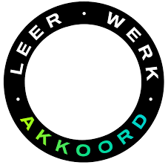




Bouwstenen voor projecten
Vernieuwend onderwijs en erkenning
Non- en informeel leren
Bestaande (regionale) initiatieven en innovaties:
Wie?
Hierin is bijzonder aandacht voor:
Onderwijspartijen en maatschappelijke organisaties formuleren in de Motor samen met gemeente en werkgevers gezamenlijke projecten.
Met als doel:
De Stad als Leeromgeving:
Uitbreiding van, en inzicht in het bestaand aanbod van non-formeel leren in de regio voor werknemers en werkzoekenden.
Maatschappelijke Diensttijd
Burgerschapsonderwijs
Entreewerk
Leren volgens het Meester-Gezel principe
Ondernemershuis op Zuid/Ingenieurs op Zuid
Wijkschool Werkt (van Samen voor Zuid/NPRZ)
Tech Ground
Inleer mogelijkheden aanbieden
Voor werknemers en werkzoekenden in de praktijk om ervaring op te doen en gaandeweg aan de functie-eisen te voldoen.
Zorgen dat werk(zoek)enden in- en non-formeel kunnen leren en dat dit gewaardeerd wordt door werkgevers.
Stichting Werkshop
Urban Skillz
Women Connected
City stewards
Stichting Nieuwe kans
Tel mee met Taal
Ondersteuning van basisvaardigheden
Zoals Nederlands, taal, rekenen en (21e eeuw) werknemersvaardigheden voor werknemers en werkzoekenden.
Manier voor het erkennen van non- en informeel leren voor werknemers en werkzoekenden.
Open Badges
Skillspaspoort
EVC
Praktijkverklaring
Klik hier om in de Motor mee te werken vernieuwend (in-formeel) onderwijs en erkenning

Slide 61
Voorbeeldinstrumenten
Vernieuwend onderwijs en erkenning
Open-badges⁵⁷ zijn digitale certificaten (insignes) die kennis en vaardigheden die een werk(zoekende) leert tijdens stage, opleiding, bijbaan of vrijwilligerswerk, erkennen en zichtbaar maken.
Voorbeelden zijn: (non-verbaal) communiceren, empathie tonen, samenwerken, afspraken nakomen, verantwoordelijkheid nemen. De badges zijn te behalen op beginner, gevorderd en expertniveau. Open badges ondersteunen daarbij deelkwalificaties en edu-badges in het onderwijs.
Gemeente en maatschappelijke organisaties kunnen Open-badges inzetten voor het erkennen van kennis en vaardigheden die zijn opgedaan door non-formeel leren.
Werkgevers kunnen Open-badges inzetten om zichtbaar te maken welke vaardigheden iemand heeft opgedaan en/of om zicht te krijgen op de benodigde vaardigheden die een potentiele werknemer bezit.
De Motor kan Open-badges inzetten om vaardigheden te erkennen en daarmee instroom en doorstroom van werk(zoek)enden te ondersteunen.
Maatschappelijke Diensttijd op Zuid (MDT)⁵⁸ is het talent-ontwikkelingsproject voor minima en statushouders die wonen of naar school gaan in Rotterdam-Zuid. Deelnemers zijn in de leeftijd van 15 tot en met 30 jaar. Zij ontdekken en ontwikkelen hun talenten door het doen van vrijwilligerswerk in hun eigen buurt of wijk. In MDT op Zuid komen talentontwikkeling, persoonlijke ontwikkeling en burgerschap samen.
De manier van matching die MDT toepast werkt goed. Jongeren krijgen een intake gesprek en vervolgens een talentscan op vaardigheden. Op basis daarvan ontstaat een ontwikkelplan. Vervolgens wordt er gezocht naar een plek waar de jongere zijn/haar MDT-reis kan beginnen.
MDT op Zuid heeft in de afgelopen jaren een netwerk van ruim 49 lokale partners opgebouwd. Zo maatwerk geleverd worden aan de jongeren en aan de maatschappelijke organisaties die vrijwilligers nodig hebben.
In 2 jaar tijd hebben 250 jongeren meer dan 25.000 uur vrijwilligerswerk gedaan en zichzelf ontplooid.
De werkwijze van MDT is in de Motor ook toepasbaar voor volwassenen. Ook zij kunnen op deze wijze bouwen aan hun talenten, netwerk en burgerschap. Wij zien het als vernieuwende vorm van talentontwikkeling die de instroom ondersteunt.

Slide 62




Bouwstenen voor projecten
matching en regionale mobiliteit
Hierin is bijzonder aandacht voor:
Bestaande (regionale) initiatieven en innovaties:
Wie?
Werkgevers, gemeente, onderwijs, en maatschappelijke organisaties formuleren in de Motor gezamenlijke projecten.
Met als doel:
Leerwerkakkoorden Rotterdam
Leer-werk Loket Rijnmond
NPRZ
Facta non Verba
010 Werkt
Rotterdam Werkt
Werk loont
Lokaal samenwerkings- en mobiliteitsnetwerk
Met daarin één centraal steunpunt voor werkgevers, opleiders, gemeente en maatschappelijke organisaties.
Skills-gerichte matching
Voor instoom en doorstroom mogelijkheden voor werk(zoek)enden op basis van vernieuwde erkenningen en competentiegerichte intake bij de gemeente.
Training Skills-based werven (House of Skills)
Paskamer (House of Skills)
Hallo Werk
CompetentNL als skillstaal
Integraal oppakken van regionale mobiliteit en matching van werk(zoek)enden.
Huidige en toekomstige trends
Van de arbeidsmarkt van Rotterdam-Zuid inzichtelijk voor werkgevers en onderwijs.
Taken van de Toekomst (Baaningenieurs)
Nieuwe Banen
Instroom realiseren
Door gemeente, werkgevers, opleiders en maatschappelijke organisaties in specifieke krapte-sectoren
NPRZ
Aan de bak garanties
Leerwerkakkoorden Rotterdam
Klik hier om in de Motor mee te werken matching en regionale mobiliteit

Slide 63

voorbeeldinstrumenten
Regionale matching en mobiliteit
          Het Leer-Werk Loket Rijnmond vervult een belangrijke spil- en regiefunctie in het realiseren van ontwikkeling en mobiliteit van werk(zoek)enden op Zuid. Dit door het (door)verbinden van werk(zoek)enden, werkgevers, onderwijs, maatschappelijke organisaties en gemeente, vanuit een één-loket gedachte op basis van een brede intake:
Werk(zoek)enden kunnen hier terecht voor hun ontwikkeling zodat zij meer kans maken op in- en doorstroom naar passend werk.
Werkgevers kunnen hier terecht voor mogelijkheden voor (non)formeel onderwijs voor hun werknemers, voor samenwerking met andere werkgevers in de LeerWerk Akkoorden, voor het ondersteunen bij het aanvragen van subsidieregelingen en/of begeleiden bij ontwikkelingsgericht (bege)leidinggeven.
Onderwijs wordt via het LeerWerkLoket verbonden met werk(zoek)enden en/of organisaties die, aansluitend bij hun wensen, formeel (deel)onderwijs willen volgen.
Maatschappelijke organisaties kunnen via het LeerWerkLoket hun non-formele ontwikkelmogelijkheden aanbieden aan werk(zoek)enden en/of organisaties die vaardigheden verder willen ontwikkelen. En/of ook voor het begeleiden bij ontwikkelingsgericht (bege)leidinggeven en ontwikkelperspectief.
De Gemeente kan via het LeerWerkLoket werk(zoek)enden en werkgevers ondersteunen bij het aanvragen van subsidieregelingen en/of het realiseren van matching voor in- en doorstroom.
Gemeente
Werkenden
Werkzoekenden
Onderwijs
Maatschappelijke organisaties
Werkgevers
Matching
Mobiliteit
Ontwikkeling

Slide 64

Bouwstenen voor projecten
Monitoring
Bestaande (regionale) initiatieven en innovaties:
Wie?
Hierin is bijzonder aandacht voor:
Werkgevers, gemeente, onderwijs, en maatschappelijke organisaties formuleren in de Motor gezamenlijke projecten.
Met als doel:
Bestaande data
Over doorstroom van werknemers en instroom van werkzoekenden.
Gemeentelijke data via Rotterdam OBI
CBS Urban Data Centre
Rijnmondinzicht.nl
Data uit instrumenten
Die inzicht bieden in de doorstroom en instroom, match- en mismatch.
Hallo Werk
Paskamer (House of Skills)
Taken van de Toekomst
Te kunnen leren van de resultaten en opbrengsten van de Motor en zo de werking van de Motor te versterken.
Factorenmodel
Rotterdam Groeit
Sturing op impact
Visitaties
Data van partners
Data die het effect van de Motor inzichtelijk maakt..
Data science
Living Lab Onderzoek
Effectevaluaties
Procesevaluaties
Realistic Evaluation Methodiek
Shared Savings model
Aanvullend onderzoek en methodieken
Ten aanzien van de ervaringen en de impact van de Motor.
Klik hier om in de Motor mee te werken aan monitoring

Slide 65
voorbeeldinstrumenten
Monitoring
Een factorenmodel⁵⁹ laat zien welke – op wetenschap gebaseerde- factoren daadwerkelijk bijdragen en het meest belangrijk zijn voor een kansrijk, veilig en gezond leven en hoe deze factoren daarop van invloed zijn.
Door deze factoren mee te nemen in de integrale ontwikkeling van beleid voor de stad, in plaats van onderwerpen of thema’s geïsoleerd te beoordelen, biedt het factorenmodel de mogelijkheid om deze factoren breed en overstijgend te bezien, en vervolgens inzet te plegen (tijd, middelen) op de factoren die het meest lonen voor de inwoners van de stad.
Een factorenmodel biedt met het inzicht in de belangrijkste factoren enerzijds een basis om inzet af te wegen, en anderzijds geeft het ook inzicht welke inzet effect heeft op het ecosysteem: bijvoorbeeld het effect van investering in onderwijs op arbeidsparticipatie.
De factoren uit een factorenmodel zijn gekoppeld aan indicatoren uit verschillende bronnen: van de gemeente, CBS, DUO (onderwijs) en OM (veiligheid), zodat de uitvoering en het effect van de inzet kunnen worden gemonitord, er kan worden geleerd en de programmering voortdurend kan worden verbeterd.
In de Motor kan een factorenmodel ingezet worden om de impact van de Motor in kaart te brengen, en om met partijen te kunnen leren over de knoppen waar aan ze kunnen draaien om de Motor verder in beweging te krijgen.
In een Shared Savings model⁶⁰ wordt de verdeling van opbrengsten en investeringen in kaart gebracht en gelijker verdeeld. De extra
bestedingsruimte die ontstaat maakt het weer mogelijk om (gedeelde) activiteiten verder uit te breiden.
Een Shared Savings komt tot stand door de volgende stappen:
Probleemanalyse: schets van de problemen of knelpunten waar de interventie per partij voor wordt ingezet.
Definitie situatie interventie: duiding van de opzet, doel en effectiviteit van de interventie op basis van eerder of aanpalend onderzoek.
Definitie nul-alternatief: een beschrijving van de meest waarschijnlijke ontwikkeling als de interventie niet wordt toegepast.
Bepalen tijdshorizon: bepaling van de tijd (jaren) waarin effecten worden gerealiseerd.
Bepalen kosten: Een overzicht van de kosten, opgevraagd bij de partners, worden per partner afgezet tegen de kosten van het nulalternatief.
Bepalen baten: Een overzicht van de baten, opgevraagd bij partijen worden per partner afgezet tegen dat van het nulalternatief.
Overzicht kosten en baten: De kosten en baten van de sluitende aanpak worden in overzicht bijeengebracht. Hierbij wordt zo mogelijk een onderscheid gemaakt in het directe rendement voor de stakeholders en het bredere maatschappelijke rendement.
In de Motor is een Shared Savings Model van belang om te zorgen dat werkgevers beloond worden voor de waarde die zij toevoegen aan de ontwikkeling en verbetering van de arbeidsmarktpositie van werk(zoek)enden; ook bij externe mobiliteit.

Slide 66


Het model
Organisatie en financiering
Kennis- en innovatie partner
Zoals eerder geschreven gaat een (onafhankelijke) klein team de Motor aanjagen = het Motorteam. Het team gaat langdurig, integraal en over domeinen heen beweging stimuleren aan de onderkant van de arbeidsmarkt. En haar partners optimaal ondersteunen bij brede (leer)processen en opgaven.
Het Motorteam genereert inkomsten en vraagt financiering aan bij verschillende bronnen voor het realiseren van gezamenlijke projecten.
TNO is kennis- en innovatie partner van de Motor wat betreft verbinding met innovatieve en wetenschappelijke kennis.
Motorteam klein team
(2,5 fte)
Gemeente Rotterdam
(SO, MO, W&I/WSPR)
Subsidies:
STAP, SLIM, ESF, O&O
De Motor
Financiering
van projecten
Commer-ciële partners
Grootschalige gebieds-ontwikkelingen
Projecten
Ontwikkelingsgericht (bege)leidinggeven
Projecten
Ontwikkelperspectief van werknemers en werkzoekenden
Projecten
Matching en regionale mobiliteit
Projecten
Monitoring
Projecten
Vernieuwend onderwijs en erkenningen

Slide 67

Het model
Projecten
Projecten
Ontwikkelperspectief van werknemers en werkzoekenden
Projecten
Ontwikkelingsgericht (bege)leidinggeven
Projecten
Vernieuwend onderwijs en erkenningen
Projecten
Matching en regionale mobiliteit
Projecten
Monitoring
Richten zich op het ontwikkelen/implementeren
van assessment instrumenten, coaching en training.
Dragen bij aan het bewustzijn van werk(zoeken)den over hun talenten en ambities.
Richten zich op het delen van kennis en het trainen van werkgevers op bestuurlijk, directie en management niveau.
Richten zich op het ontwikkeling en ontwerpen van businesscases rondom ontwikkelingsgericht werkgeven.
Ontwikkelen innovatieve vormen van leren voor in non-formele, informele en formele (onderwijs)omgevingen.
Zien de eigen buurt of wijk als leeromgeving.
Helpen werk(zoeken)den bij het ontdekken en ontwikkelen van vaardigheden en doen er alles aan deze nieuwe competenties (formeel) gewaardeerd te krijgen.
Borduren voort op vigerend beleid & bestaande initiatieven.
Helpen werkgevers bij doorstroom en instroom van werk(zoekenden) met een focus op (toekomstige) vaardigheden.
Zorgen voor samenwerking tussen werkgevers, overheid, onderwijs en maatschappelijk middenveld.
Zien monitoring als een gezamenlijke opgave.
Richten zich op impact gedreven manier van resultaten monitoren en waarderen.
Gaan uit van monitoring om te leren en te verbeteren, niet om te controleren of te verantwoorden.

Slide 68
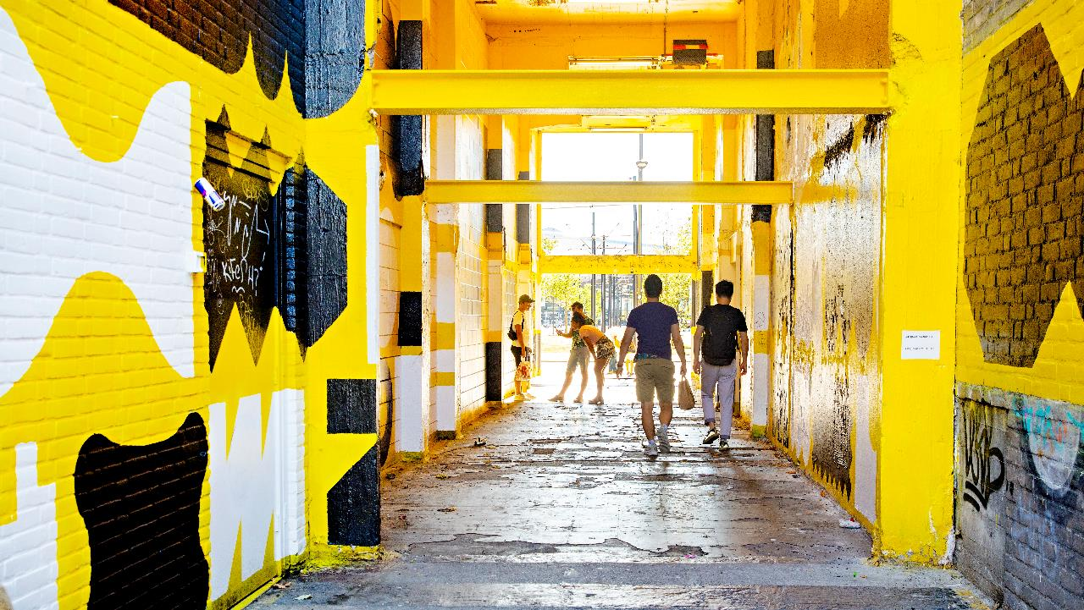
Hoofdstuk 5:
Kansen en randvoorwaarden

Slide 69
Hoofdstuk 5
Kansen en randvoorwaarden
In dit hoofdstuk van de Blauwdruk beschrijven we de kansen en de randvoorwaarden van de uitvoering van de Motor.
Welke kansen biedt de Motor voor Rotterdam- Zuid? En waar sluiten de onderwerpen van de Motor aan bij lopende overheidsprogramma’s, vigerend beleid en financieringsstromen?
We zoomen ook in op de randvoorwaarden die nodig zijn om de Motor te realiseren.
We sluiten af met een oproep om mee te doen!
Inhoud
Kansen
Randvoorwaarden
Oproep

Slide 70


Kansen welke kansen biedt de motor?
Talentontwikkeling en mobiliteit op de arbeidsmarkt staan hoog op de agenda van de gemeente Rotterdam. Hier draagt de Motor aan bij. Hieronder sommen we kort op welke kansen de Motor specifiek voor Rotterdam-Zuid kan genereren. Ook noemen we enkele overheidsprogramma’s en instanties die hun doelstellingen met de Motor kunnen bewerkstelligen. En tevens zetten we financieringsstromen op een rij die kunnen helpen om de Motor te realiseren.
Kansen Rotterdam-Zuid
Overheidsprogramma’s & financieringsstromen
Vergroten van de impact van lopende initiatieven in Rotterdam-Zuid door deze te verbinden aan de tandwielen van de Motor
LeerWerkLoket nog meer verbinden met Rotterdam- Zuid om daar de mobiliteit en matching te intensiveren
Het verduurzamen van het ontwikkelperspectief van werknemers en werkzoekenden in samenwerking met het NPRZ en de LeerWerk Akkoorden
LeerWerk Akkoorden
Scholingsvouchers
LeerWerkLoket
NPRZ –beleid
Samen voor Zuid
Open badges
Kansen voor West II & III (REACT)
RIF voor onderwijsvernieuwing
SROI WSPR

Slide 71




De Motor
Randvoorwaarden
Om de Motor in beweging te krijgen, zijn partnerschap, commitment én lef van werkgevers, onderwijs, overheid en maatschappelijke organisaties belangrijke randvoorwaarden. Hiermee zetten we gezamenlijk en in kleine stappen de tandwielen van de Motor in beweging. We vragen hiervoor de volgende investeringen:
    In tijd
    Aanhaken bij de Motor (deelnemen aan projecten die door- en instroom bevorderen)
    In kind
    Uren beschikbaar om uitvoering te geven aan projecten
    In cash
    Cofinanciering als inleg bij subsidieaanvragen
    Met PR
    Gezamenlijk uitdragen van het gedachtegoed van de Motor
    In netwerk
    Delen van contacten zodat netwerk groeit en de Motor meer impact bereikt

Slide 72

Oproep doe Mee aan de motor
We schreven het aan het begin van deze Blauwdruk: de uitdagingen op de arbeidsmarkt op Zuid zijn groot.
Zo groot, dat het nú tijd is dat werkgevers, onderwijs, maatschappelijk middenveld en overheid gaan werken aan een integrale aanpak om de arbeidsmarkt anders in te richten. Op zo’n manier dat praktisch geschoolden op Zuid dankzij talentontwikkeling en werk een duurzame toekomst hebben.
De Motor is de aanjager van deze integrale aanpak en roept werkgevers, onderwijs, maatschappelijke organisaties en gemeente op om deel te nemen aan dit initiatief. Met elkaar projecten opzetten waarin we vanuit ieders gezichtspunt werken aan een goede doorstroom van werkenden en instroom van werkzoekenden.
Meedoen aan de Motor en gezamenlijk bouwen aan een ontwikkelperspectief op Zuid? Neem dan contact op met Nina Cranen van Hart van Zuid: N.Cranen@hartvanzuidrotterdam.nl
Rotterdam.
Make it happen.

Slide 73
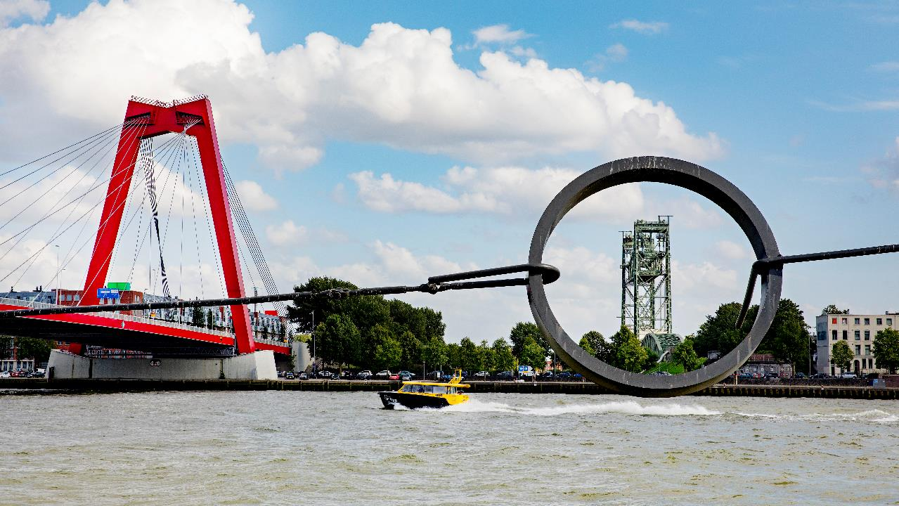
Verantwoording
Hoe is de blauwdruk tot stand gekomen?

Slide 74
Verantwoording
Hoe is de blauwdruk tot stand gekomen?
De Blauwdruk is één van de resultaten van ‘De Startmotor’, waarin met onderwijs, werkgevers, overheid, maatschappelijke organisaties en werk(zoek)enden in en rond Rotterdam-Zuid de basis is gelegd voor een intersectorale ‘ontwikkelketen’. De kennis en expertise van genoemde partijen is opgehaald tijdens interviews, focusgroepen, groepsbijeenkomsten en transitie-arena’s. En is in deze Blauwdruk onderbouwd met wetenschappelijke kennis. Het project is tot stand gekomen door (co)financiering van Hart van Zuid Rotterdam, Kansen voor West II (EFRO) en TNO. Deze verkenning, onderzoek en pilot ineen, is uitgevoerd door de gebiedsontwikkeling Hart van Zuid en TNO.
Verdiepende interviews met werkgevers en onderwijs
De eerste
transitie-arena
De Tweede
transitie-arena
Ontwikkelpad voor Zuid brainstorm
Workshop met werkgevers
Blauwdruk
Interviews met werk(zoek)enden
Customer Journeys
Deskresearch

Slide 75





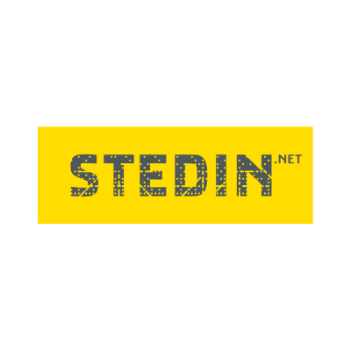













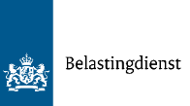

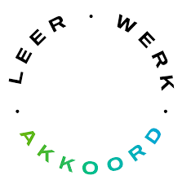










Samenwerking
Met dank aan
We zijn de volgende partijen, en in het bijzonder de geïnterviewde werknemers en werkzoekenden, dankbaar voor het meedenken en meewerken aan de Startmotor. We kijken uit naar een samenwerking in de Motor!

Slide 76
Referenties
1: Gemeente Rotterdam. Toegezonden cijfers door de afdeling Werk en Inkomen. Rotterdam: Gemeente Rotterdam, 2020.
2: Nationaal Programma Rotterdam-Zuid (NPRZ). Uitvoeringsplan 2019-2022. Rotterdam: NPRZ, 2019.
3: TNO/CBS. Secundaire analyses Nederlandse Enquête Arbeidsomstandigheden (NEA), uitgevoerd ten behoeve van dit rapport. Leiden, Heerlen: TNO/CBS, 2020.
4: UWV, Regio in beeld: Rijnmond. Amsterdam: UWV, 2020.
5: AWVN, FNV, Gemeente Rotterdam, Havenbedrijf Rotterdam, MKB Rotterdam-Rijnmond, UWV, VNO-NCW, Zadkine, ministerie van SZW. RijnmondInZicht. https://rijnmondinzicht.nl.
6: Gemeente Rotterdam. Economische Verkenning Rotterdam 2019: Groei van de stad. Rotterdam: Gemeente Rotterdam, 2019.
7: European Union. Skills mismatch and productivity in the EU [Vaardigheden mismatch en productiviteit in de EU]. Luxemburg: Publications Office of the European Union, 2019.
8: UWV. Coronacrisis: Impact op de werkgelegenheid in Rijnmond. Amsterdam: UWV, 2020.
9: European Commission. A new skills agenda for Europe: Working together to strengthen human capital, employability and competitiveness. [Een nieuwe vaardighedenagenda voor Europa: samenwerken om het menselijk kapitaal, de inzetbaarheid en het concurrentievermogen te versterken]. Brussel: European Commission, 2016.
10: Ministerie van Onderwijs, Cultuur en Wetenschap (OCW). Regeling vaststelling modellen kwalificatiedossier en keuzedeel en toetsingskader kwalificatiestructuur mbo 2016. https://wetten.overheid.nl/BWBR0037661/2016-07-19. Nederland: OCW, 2016.
11: CBS. Dynamiek op de Nederlandse Arbeidsmarkt 2019: De focus op zekerheid. Den Haag, Leiden: CBS, TNO, 2020.
12: Hazelzet A, Sanders J, Langelaan S, Giesen F, Keijzer L. Stimuleren van scholing bij lager opgeleide werknemers: Duurzame inzetbaarheid. Hoofddorp: TNO, 2011.
13: Christoffels I, Baay P. De toekomst begint vandaag: 21ste-eeuwse vaardigheden in het beroepsonderwijs. ‘s-Hertogenbosch: Expertisecentrum Beroepsonderwijs, 2016.
14: OECD, Education at a Glance 2012: Highlights, [Onderwijs in een oogopslag 2012: hoogtepunten]. http://dx.doi.org/10.1787/eag_highlights-2012-en. Parijs: OECD Publishing, 2012.
15: Onderwijsraad, Advies: Verder met burgerschap in het onderwijs. Den Haag: Onderwijsraad, 2012.
16: Wetenschappelijke raad voor het regeringsbeleid (WRR). Naar een lerende economie: Investeren in het verdienvermogen van Nederland. Den Haag: WRR, 2013.
17: Sanders J. Sustaining the employability of the low skilled worker; development, mobility and work redesign. [Behoud van de inzetbaarheid van de laaggeschoolde werknemer; ontwikkeling, mobiliteit en herontwerp van werk]. Dissertation. Maastricht: Research Centre for Education and the Labour Market, 2016.
18: Nederlandse Taalunie. Aan het werk! Adviezen ter verbetering van functionele leesvaardigheid in het onderwijs. Den Haag: Nederlandse Taalunie, 2008.

Slide 77
Referenties
19: Van den Berg E, van Eldert P, Fouarge D, ter Weel B. Taken en vaardigheden op het werk: Bevindingen uit de eerste en tweede Nederlandse Skills Survey. Maastricht: Maastricht University, 2018.
20: Van der Grinten B, Lith S. Sociaal kapitaal: Het effect op inkomen en de rol van geslacht. Utrecht: Universiteit Utrecht, 2016.
21: Hazelzet A, Putnik K, Otten W, van de Ven H. Inclusief werkgeversgedrag: een kwestie van willen, kunnen en doen. Leiden: TNO, 2018.
22: Maximiano S, Oosterbeek H. On the determinants of workers’ and firms’ willingness to train. [Over de determinanten van de bereidheid van werknemers en bedrijven om te trainen]. https://scholar.google.com/citations?user=5-9wQbkAAAAJ&hl=en#d=gs_md_cita-d&u=%2Fcitations%3Fview_op%3Dview_citation%26hl%3Den%26user%3D5-9wQbkAAAAJ%26citation_for_view%3D5-9wQbkAAAAJ%3Au-x6o8ySG0sC%26tzom%3D-60. Oslo: Conference paper, European Association of Labour Economists (EALE), 2007.
23: Borghans L, Ter Weel B, Weinberg BA. People Skills and the Labor-Market Outcomes of Underrepresented Groups. [Menselijke vaardigheden en de arbeidsmarktresultaten van ondervertegenwoordigde groepen]. IRL Review. 2014:67,2.
24: Pleijers A, Hartgers M. Sociaaleconomische trends: Een leven lang leren In Nederland: een overzicht. Den Haag, Heerlen: CBS, 2016.
25:Maas T, van den Broek J, Deuten J. Living labs in Nederland - Van open testfaciliteit tot levend lab. Den Haag: Rathenau Instituut, 2017.
26: World Economic Forum. Strategies for the New Economy Skills as the Currency of the Labour Market. [Strategieën voor de nieuwe economische vaardigheden als valuta van de arbeidsmarkt]. Geneva: World Economic Forum, 2019.
27: Sociaal-Economische Raad (SER). Eigen regie op loopbaan en ontwikkeling: Kennisdocument leven lang ontwikkelen. Den Haag: SER, 2020.
28: Vooijs M, Putnik K, Hermans L, Fermin B, Hazelzet A, Genabeek J. Duurzame plaatsing in werk van werknemers met een arbeidsbeperking. Leiden: TNO, 2019.
29: Ajzen I. The theory of planned behaviour: Reactions and reflections, [De theorie van gepland gedrag: reacties en reflecties]. Psychology & Health, 26:9, 1113-1127, 2011.
30: Jungmann N, Wesdorp P, Madern T. Stress-sensitief werken in het sociaal domein: Inzichten en praktische handvatten voor hulp- en dienstverleners. Houten: Bohn Stafleu van Loghum, 2020.
31: Ryan RM, Deci EL. Self-determination theory and the facilitation of intrinsic motivation, social development, and well-being. [Zelfbeschikkingstheorie en het faciliteren van intrinsieke motivatie, sociale ontwikkeling en welzijn] Am Psychol. 2000:55,68-78.
32: Van der Klink JJL, Bültmann U, Burdorf A, Schaufeli WB, Zijlstra FRH, Abma FI, Brouwer S, van der Wilt GJ. Sustainable employability – definition, conceptualization, and implications: A perspective based on the capability approach. [Duurzame inzetbaarheid - definitie, conceptualisering en implicaties: een perspectief gebaseerd op de vaardigheidsbenadering]. Scand J Work Environ Health. 2016:42,71-79.
33: Rashid T. Positive Psychotherapy: A Strengths-Based Approach. [Positieve psychotherapie: een op sterke punten gebaseerde benadering]. The Journal of Positive Psychology. 2015;10,25-40.
34: Volwassenenleren.nl. Formeel, non-formeel, informeel leren. https://volwassenenleren.nl/formeel-non-formeel-informeel-leren/. Volwassenenleren.nl, 2020.

Slide 78
Referenties
35: Illeris K. Learning, development and education: From learning theory to education and practice. [Leren, ontwikkelen en opvoeden: van leertheorie tot onderwijs en praktijk]. Milton Park: Taylor & Francis Ltd, 2016.
36: Geenen BAM, Proost K, Schreurs B, van Dam K., von Grumbkow J. What friends tell you about justice: The influence of peer communication on applicants’ reactions. [Wat vrienden je vertellen over gerechtigheid: de invloed van onderlinge communicatie op de reacties van sollicitanten]. Journal of Work and Organisational Psychology. 2013:29,37-44.
37: Van Wijk E, Verbiest S. Erkennen van informeel leren bij laagopgeleide uitzendkrachten. Leiden: TNO, 2019.
38: Sax M, de Ruig L. Klant in beeld: Hoe zinvol is het voor gemeenten om bijstandsgerechtigden beter te leren kennen? Leiden: De Beleidsonderzoekers, 2018.
39: Geuskens G, Blonk R, Goudswaard G, Veltman M, Schrijver E, Revenberg R, Vermooten O, Looymans H. Nieuwe Banen Lelystad. https://www.inclusiefwerkt.nl/wp-content/uploads/2019/12/20190913_Nieuwe-Banen-Lelystad_eindrapportage_def.pdf. Leiden: TNO, 2019.
40: Berwick DM. Era 3 for Medicine and Health Care. [Tijdperk 3 voor geneeskunde en gezondheidszorg]. Journal for the American Medical Association, 315(13), 1329-1330.
41: Wiering D. Impact voor heel de stad: Visiedocument sturing en monitoring inkoopronde 2022. Rotterdam: Gemeente Rotterdam, 2020.
42: Gemeente Rotterdam. Nationaal Programma Rotterdam-Zuid: Begroting 2020. https://www.watdoetdegemeente.rotterdam.nl/begroting2020/paragrafen/nationaal-programma-rotte/. Rotterdam: Gemeente Rotterdam, 2020.
43: Grijpstra D, Bolle H, Driessen T. Belemmeringen leven lang ontwikkelen. Zoetermeer: Panteia, 2019.
44: Künn-Nelen A, Poulissen D, van Eldert P, Fouarge D. Leren onder werkenden met kwetsbare positie op de arbeidsmarkt. Maastricht: ROA, 2018.
45: Fouarge D, de Grip A, Smits W, de Vries R. Flexible contracts and human capital investments. [Flexibele contracten en investeringen in menselijk kapitaal]. De Economist: 2012: 160, 177-195.
46: De Vries S, Gründemann R, van Vuuren T. Employability policy in Dutch organizations.[Inzetbaarheidsbeleid in Nederlandse organisaties]. Journal of Human Resource Management. 2001;12-1193-1202.
47: Tsui AS, Pearce JL, Porter LW, Tripoli AM. Alternative approaches to the employee-organization relationship: Does investment in employees pay off? [Alternatieve benaderingen van de relatie tussen werknemer en organisatie: loont het om in werknemers te investeren?]. Academy of Management Journal. 1997: 40,5.
48: Preenen PT, De Pater IE, Van Vianen AE, Keijzer L. Managing voluntary turnover through challenging assignments. [Managen van vrijwillig verloop door uitdagende opdrachten]. Group & Organization Management. 2011: 36, 308-344.
49: Akkermans J. Well begun is half done: Investigating the work and career of the young workforce. [Een goed begin is het halve werk: onderzoek doen naar het werk en de carrière van jonge arbeidskrachten]. Dissertation. Utrecht: Universiteit Utrecht, 2013.
50: Van Vuuren T, Caniëls M, Semeijn JH. Duurzame inzetbaarheid en een leven lang leren. Gedrag & Organisatie, 2011: 24, 356-373.

Slide 79
Referenties
51: HR Praktijk. Gemiddeld leerbudget per medewerker: € 949 per jaar. https://www.hrpraktijk.nl/topics/loopbaan-opleiding/nieuws/gemiddeld-leerbudget-medewerker-eu-949-jaar. HR Praktijk, 2018.
52: Sandee R. Uitvoering bijstand kost bijna 2900 euro per uitkering. Gemeente.nu, 2018.
53: HalloWerk. https://hallo-werk.nl/. HalloWerk, 2020.
54: House of Skills: De Paskamer. https://www.houseofskillsregioamsterdam.nl/instrumenten/de-paskamer/. House of Skills: De Paskamer, 2020.
55: TNO. Zelf leren trainen van cliënten volgens de Skills methode: Train de trainer. https://www.tno.nl/media/2256/tno_ib_skills_trainer_0662_v1.pdf. Hoofddorp, TNO, jaartal onbekend.
56: Taken van de Toekomst: Voor een intelligente doorstart van werk! https://takenvandetoekomst.nl/. Taken van de Toekomst, 2020.
57: SURF. Edubadges: digitale certificaten uitreiken aan studenten. https://www.surf.nl/edubadges-digitale-certificaten-uitreiken-aan-studenten. SURF, 2020.
58: Maatschappelijke Diensttijd (MDT). MDT op Zuid. https://www.doemeemetmdt.nl/projecten/mdt-op-zuid. MDT, 2020.
59: Gemeente Rotterdam. Het Factorenmodel: Ontwikkelen van een factorenmodel voor alle leeftijden.
60: Brouwers P, Chorus A, van Dommelen P, Hoeven M, van der Ploeg K, de Weerd M. Stappenplan maatschappelijke kosten-baten analyses. Hoofddorp, TNO: 2012.

Slide 80
De Motor
Een gezamenlijk ontwikkelperspectief op zuid
Auteurs: Marloes van der Klauw (TNO)
Marloes Vooijs (TNO)
Nina Cranen (Hart van Zuid)
Monique van Blijswijk (TNO)
Roland Blonk (TNO)
Datum: December 2020
Rapportnummer: TNO 2020 R11956
Doe mee aan de Motor
en bouw aan het gezamenlijk ontwikkelperspectief op Zuid
N.Cranen@hartvanzuidrotterdam.nl

